Slide 1
Zukunft für Menschen
www.chance-international.org

Slide 2
Chance e.V. – christlich – ökologisch – sozial
Ganzheitlich
Nachhaltig
Partnerschaftlich
Wir wollen nicht nur mit der Zunge lieben, sondern mit Tat und Wahrheit.
1. Johannesbrief 3,16

Slide 3
Ganzheitliches Konzept
P E R U

Slide 4
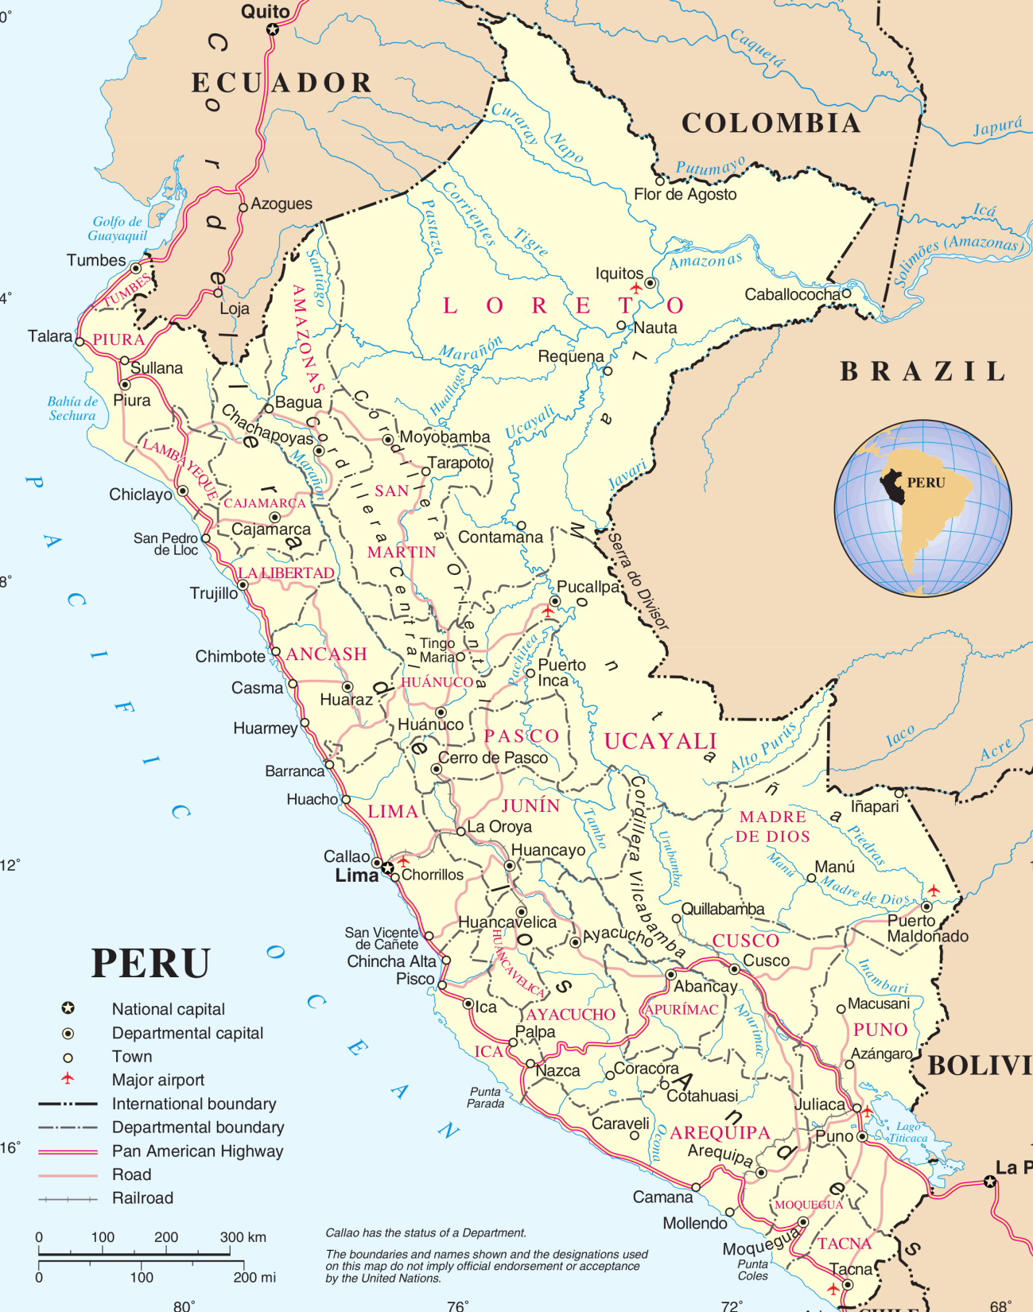
Provinz Huánuco:
früheres Terrorgebiet
Zweitärmste Provinz
49 % extreme Armut
durchschnittliches
Monatseinkommen
pro Familie: 50 €
40 % ohne Strom und
Trinkwasser

Slide 5
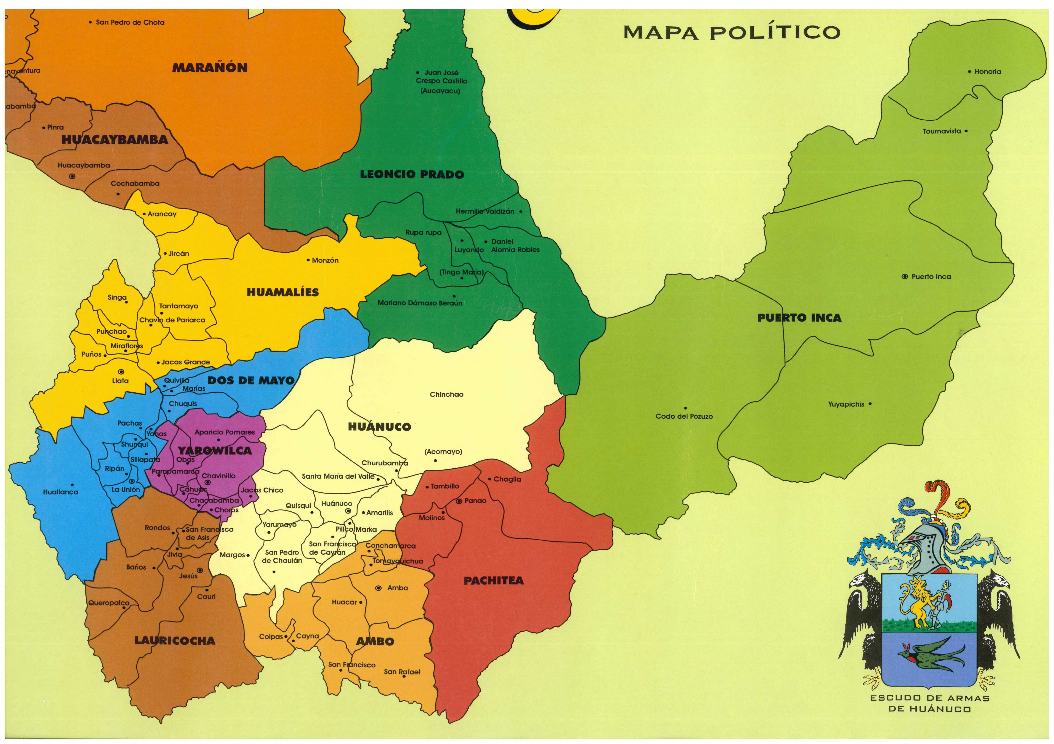
1 Million Einwohner
Ingenio Bajo
Cinchao-Distrikt: Micho, Independencia, Esperanza
Stadt Huánuco – Slums: San Luis & Las Moras

Slide 6
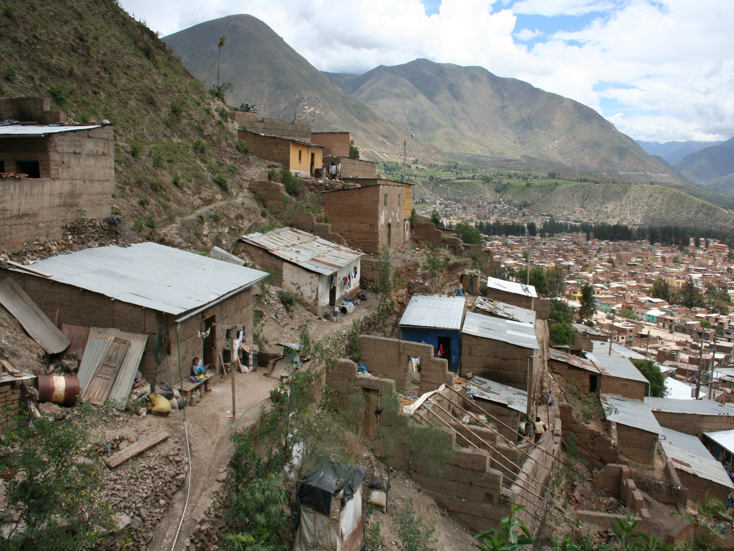
„Pueblos Jóvenes“
Kleingewerbeförderung
Bildung
Seelsorge und psychologische Beratung
Mission

Slide 7
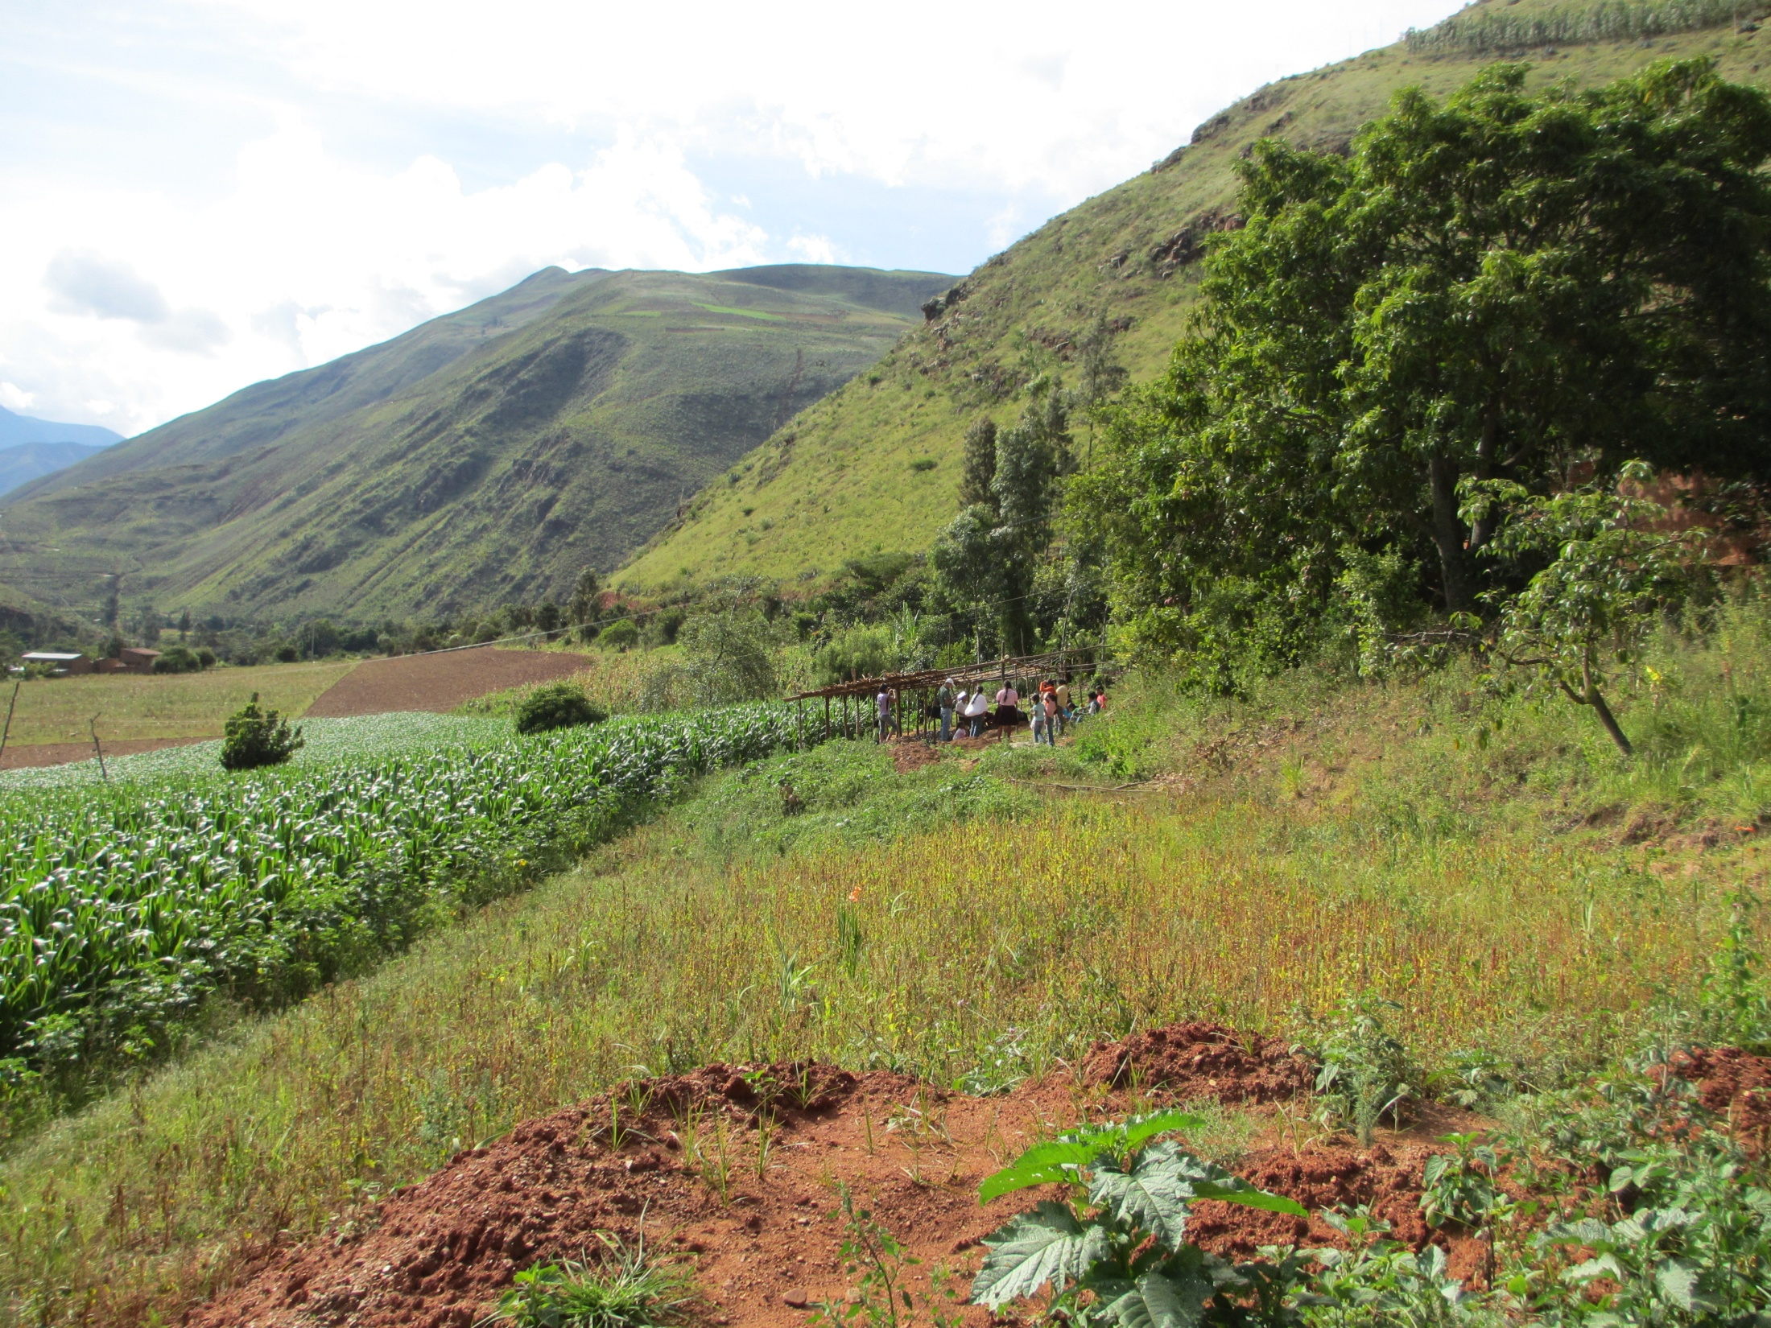
Dörfer
extreme Armut
Umweltprobleme
Entwaldung, Erosion, Verödung
Landflucht
von Entwicklung abgehängt

Slide 8
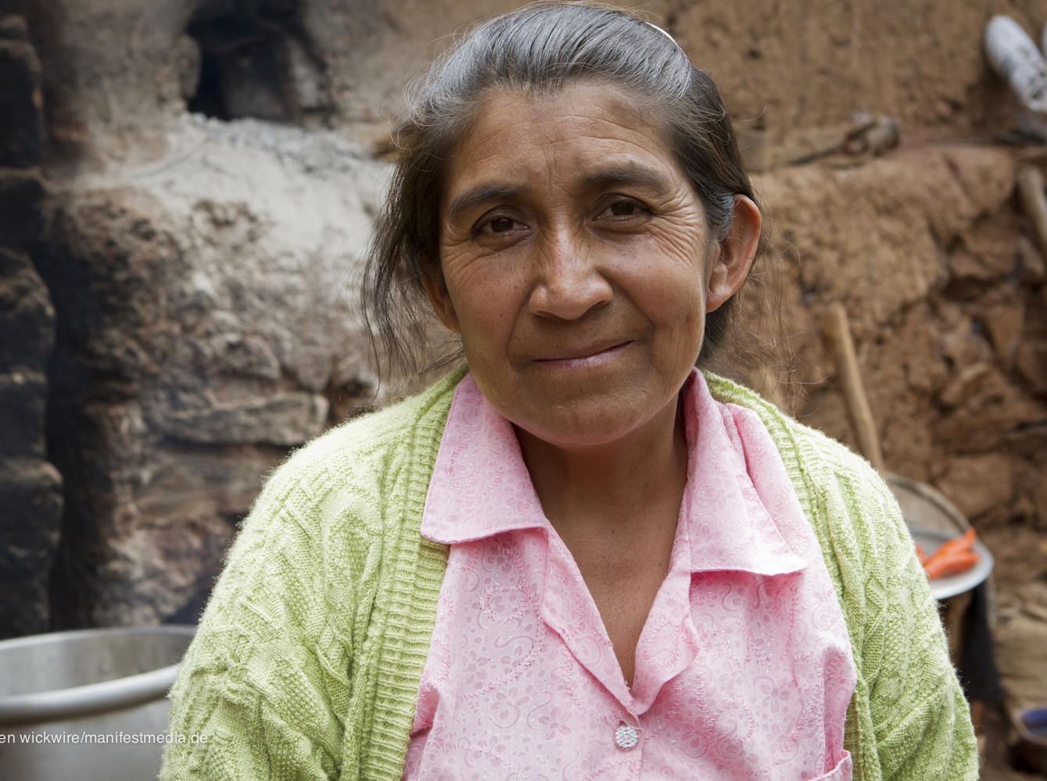
Pishtaco!
Was tun?
Angst und Misstrauen

Slide 9
Ganzheitliches Konzept für nachhaltige Entwicklung
Synergien von Sozialarbeit, Mission, Armutsbekämpfung und Umwelt-schutz
Kombination kurzfristiger Soforthilfe und langfristiger Hilfe zur Selbsthilfe
„zwei auf einen Schlag“

Slide 10
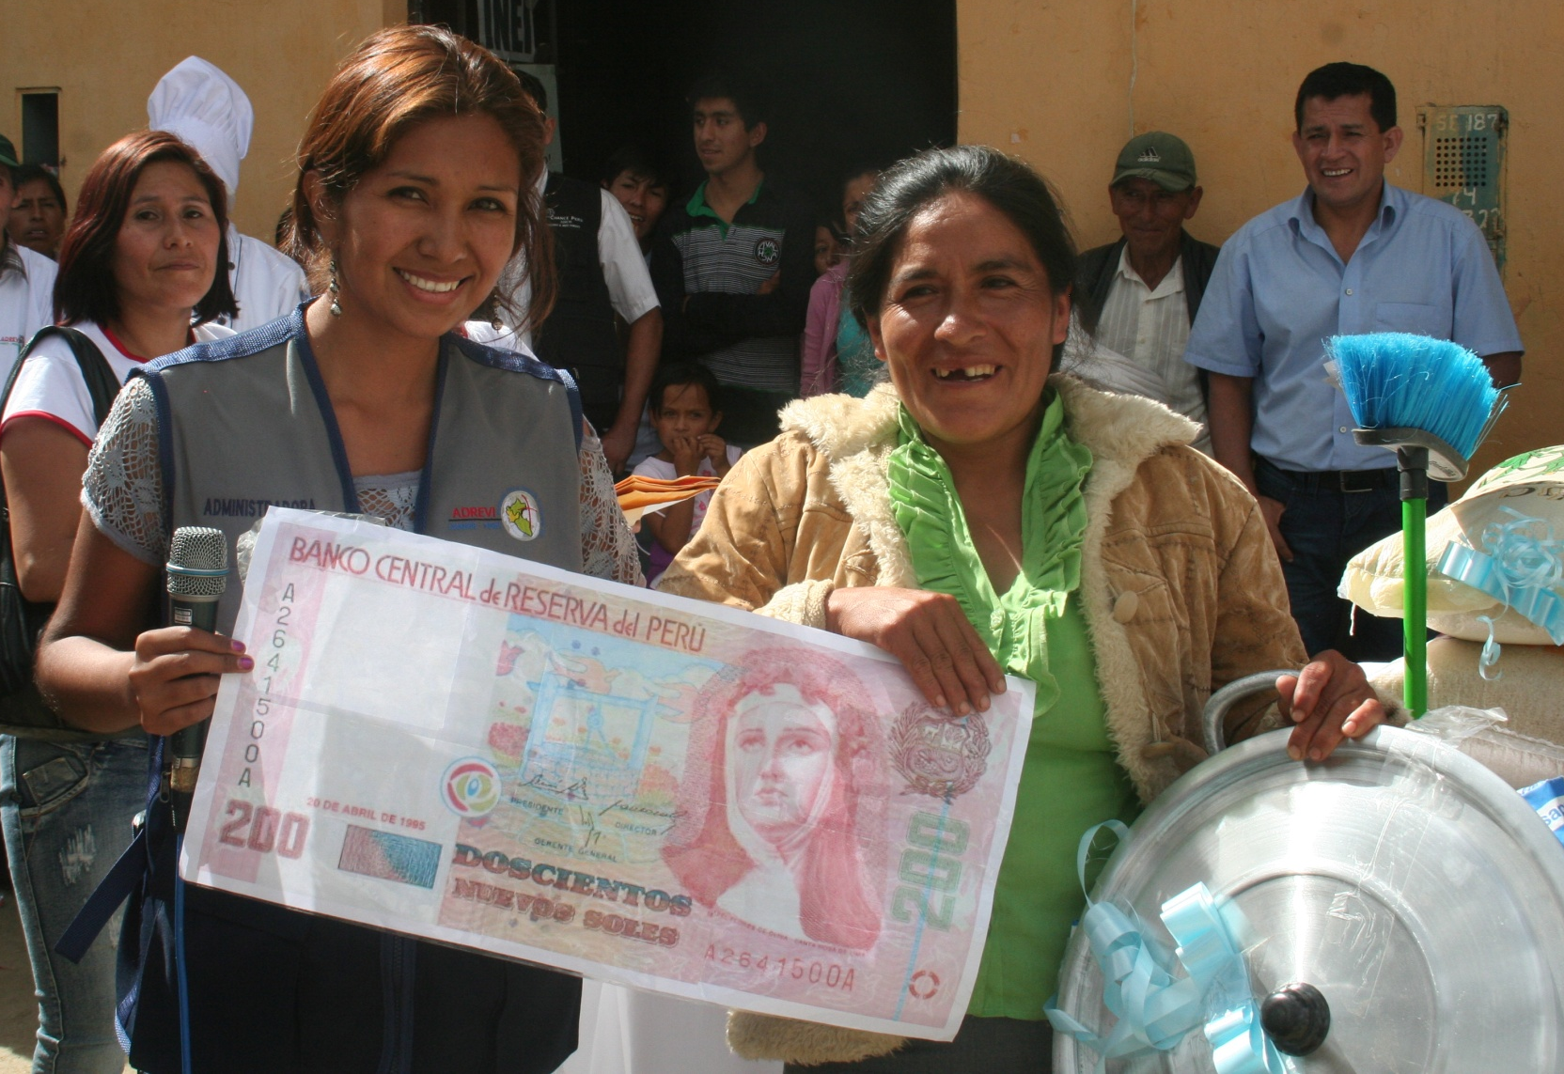
1. Schritt: Vertrauen

Slide 11
2. Schritt: Patenschaften

Slide 12
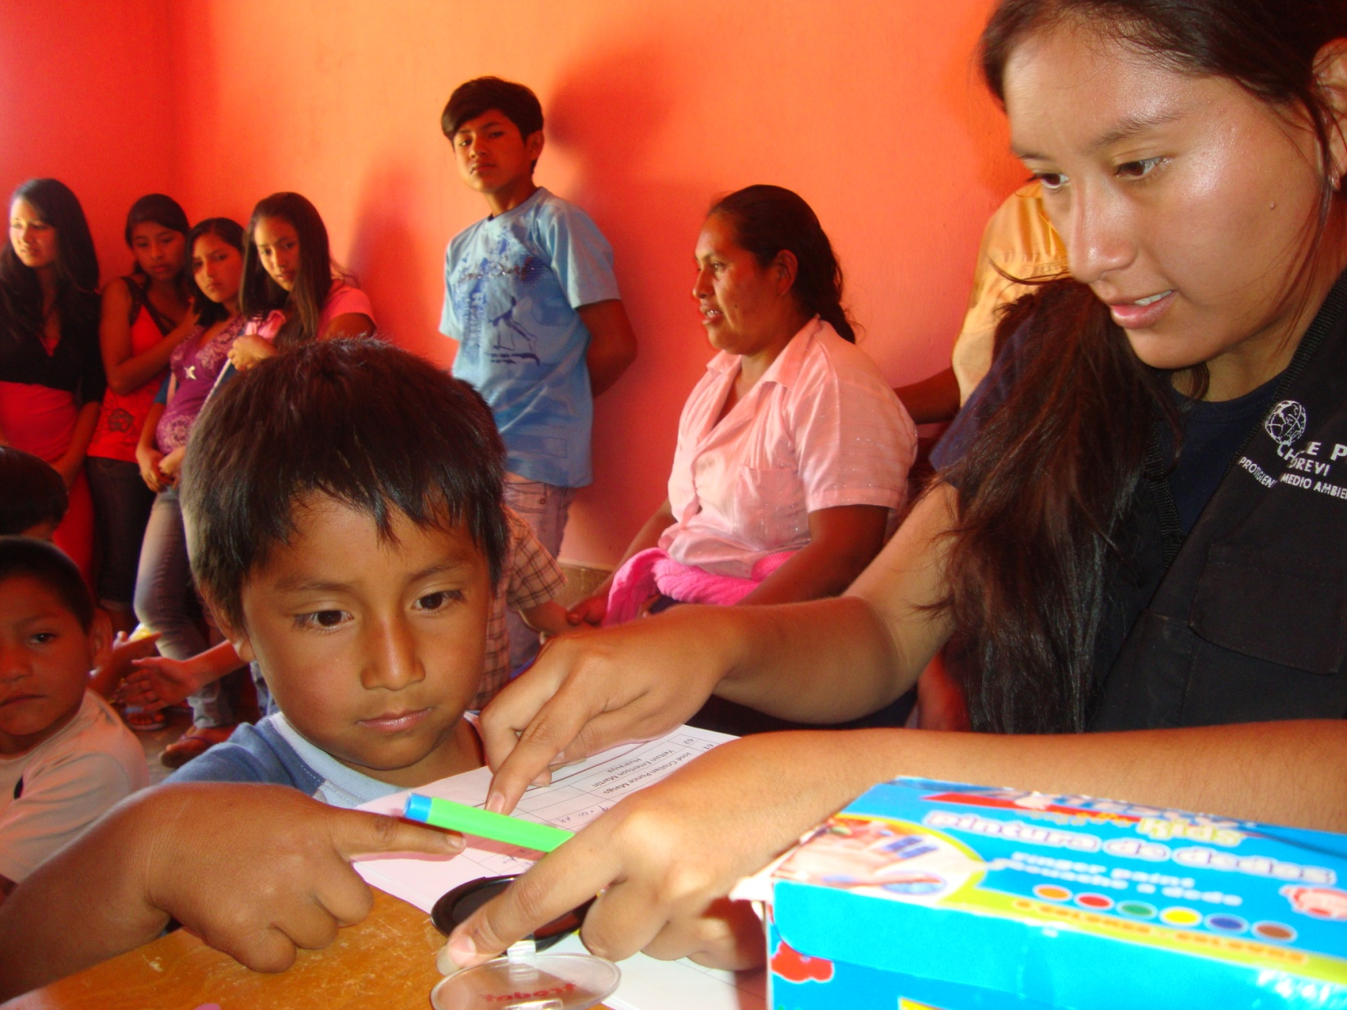
direkte Hilfe

Slide 13
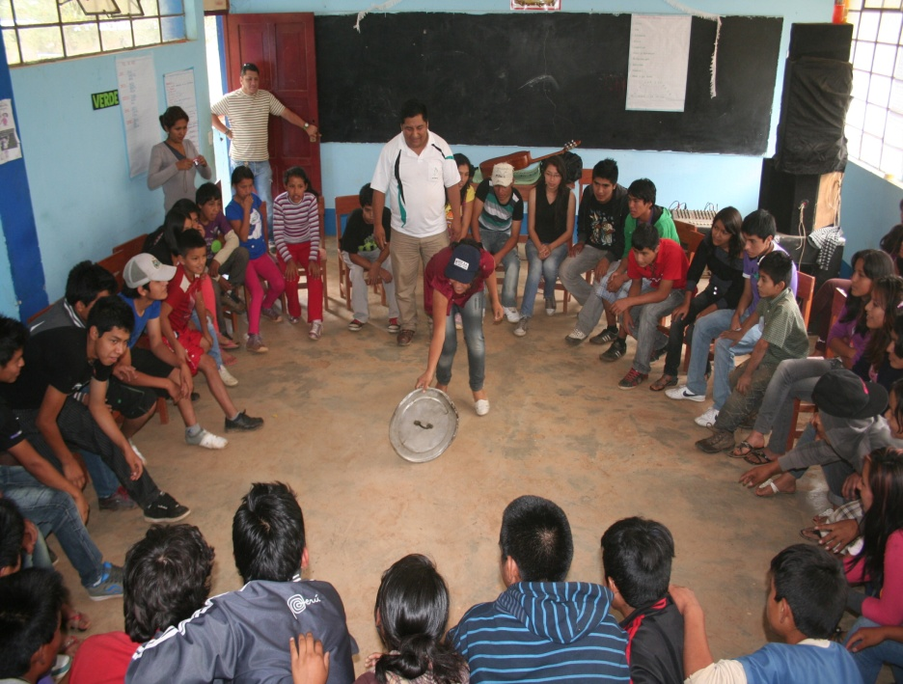
Mission / Seelsorge

Slide 14
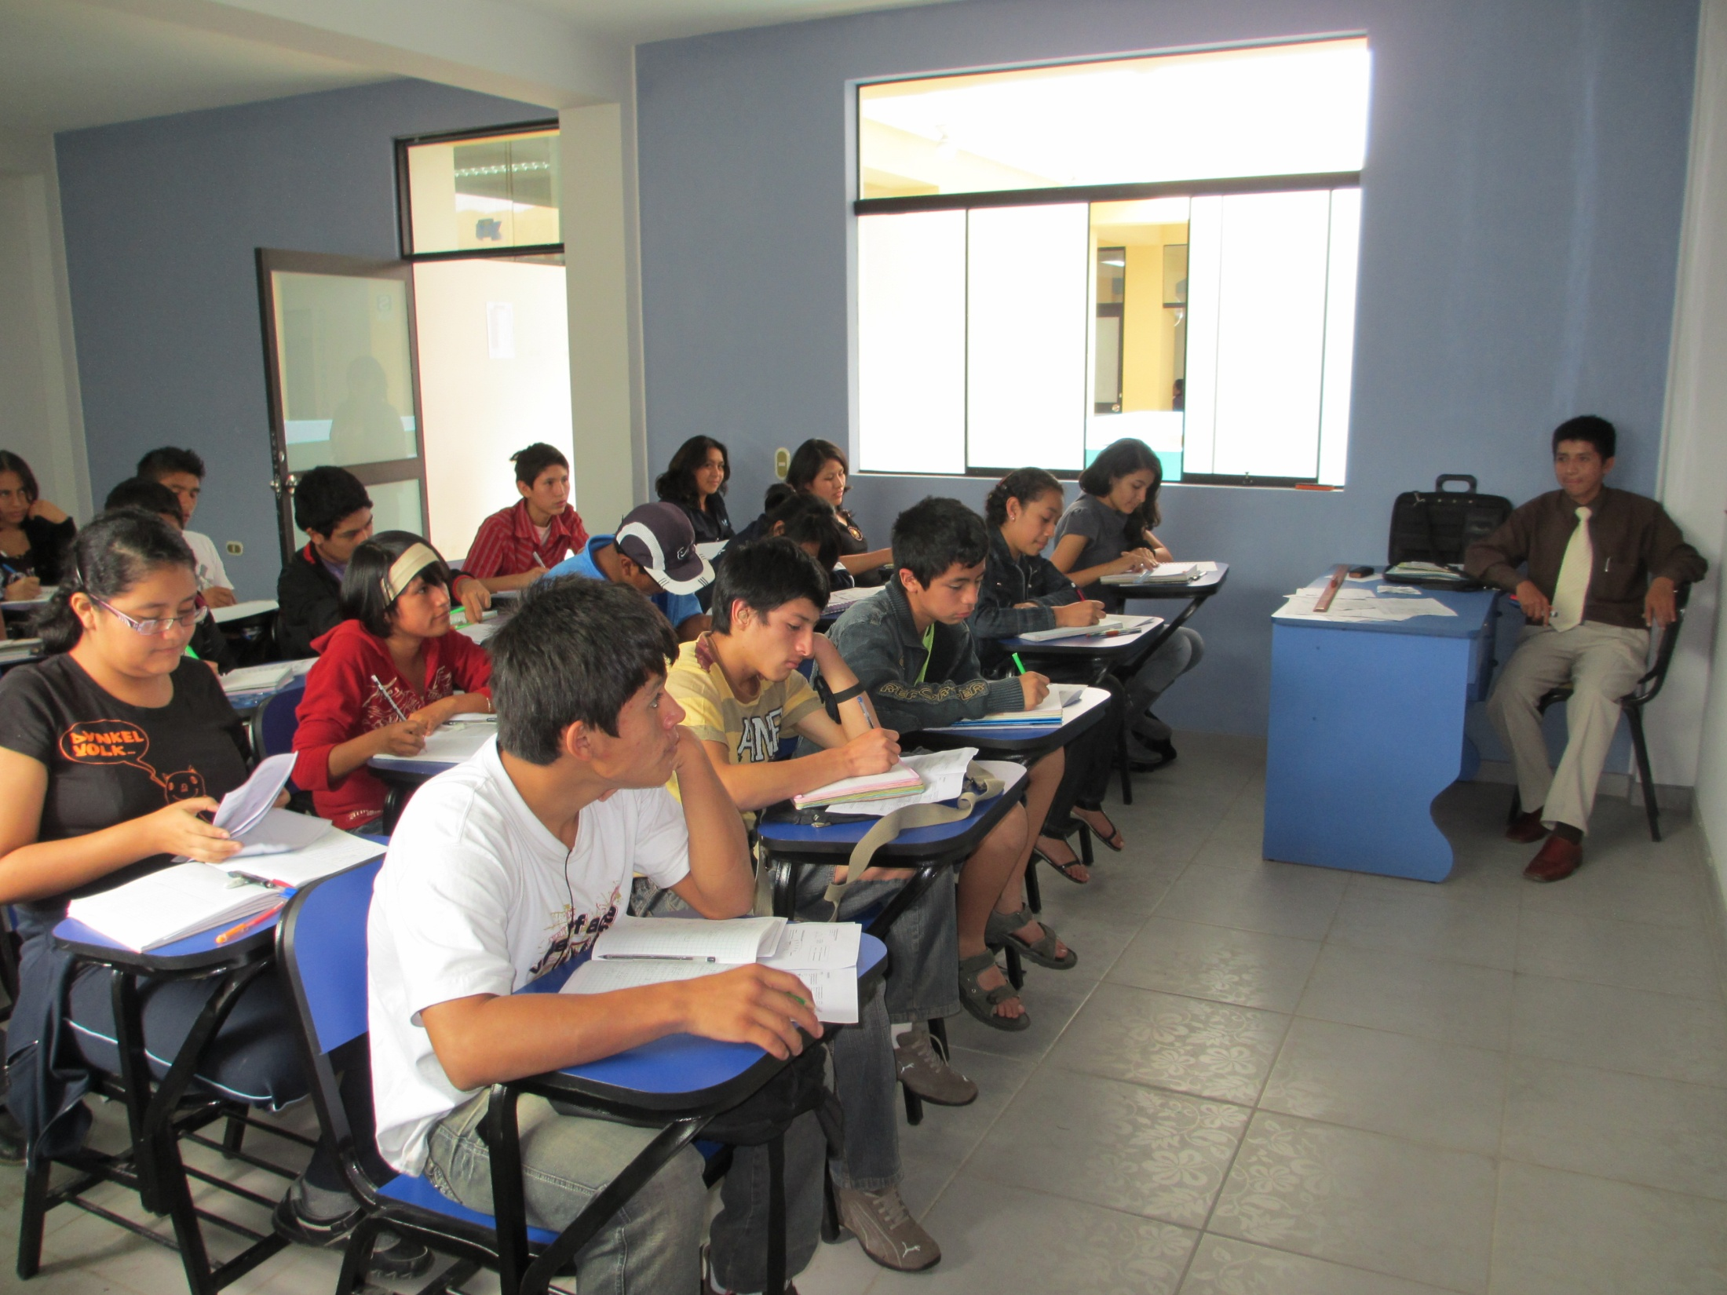
Schulbildung

Slide 15
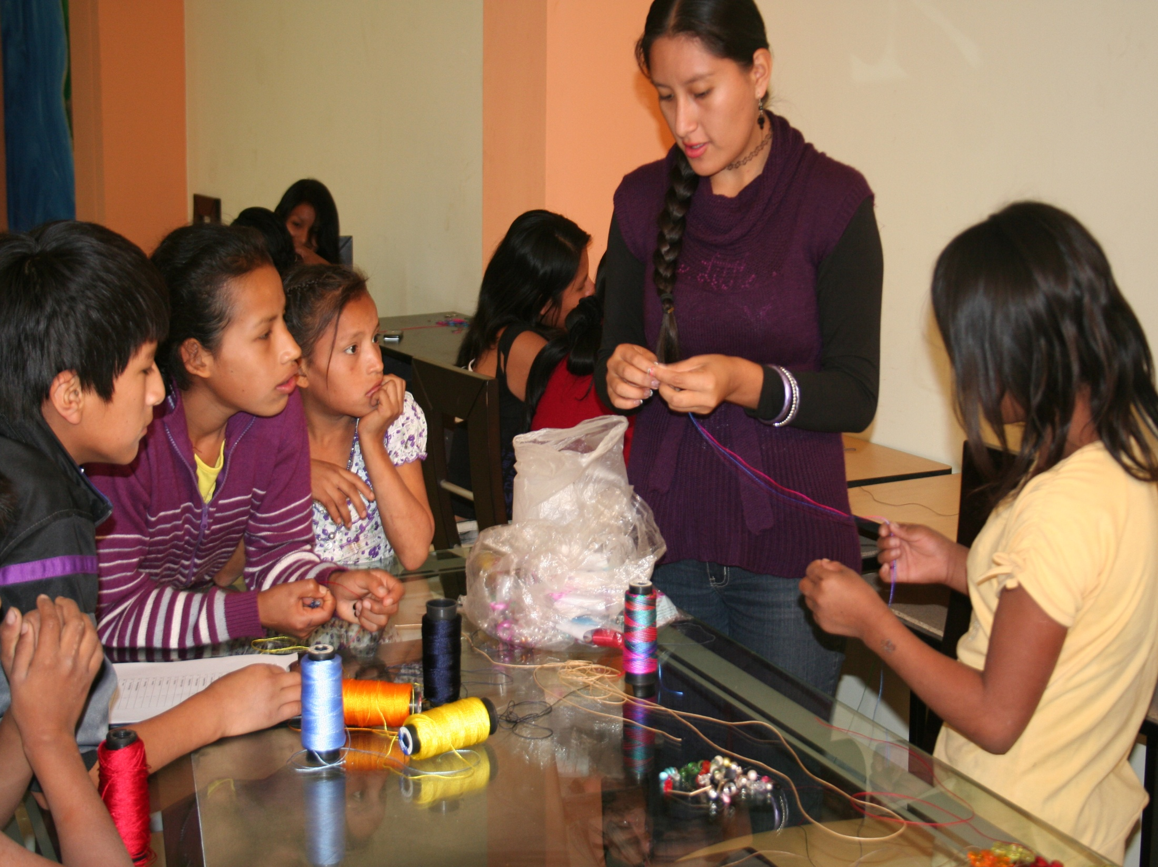
Praktische Bildung

Slide 16
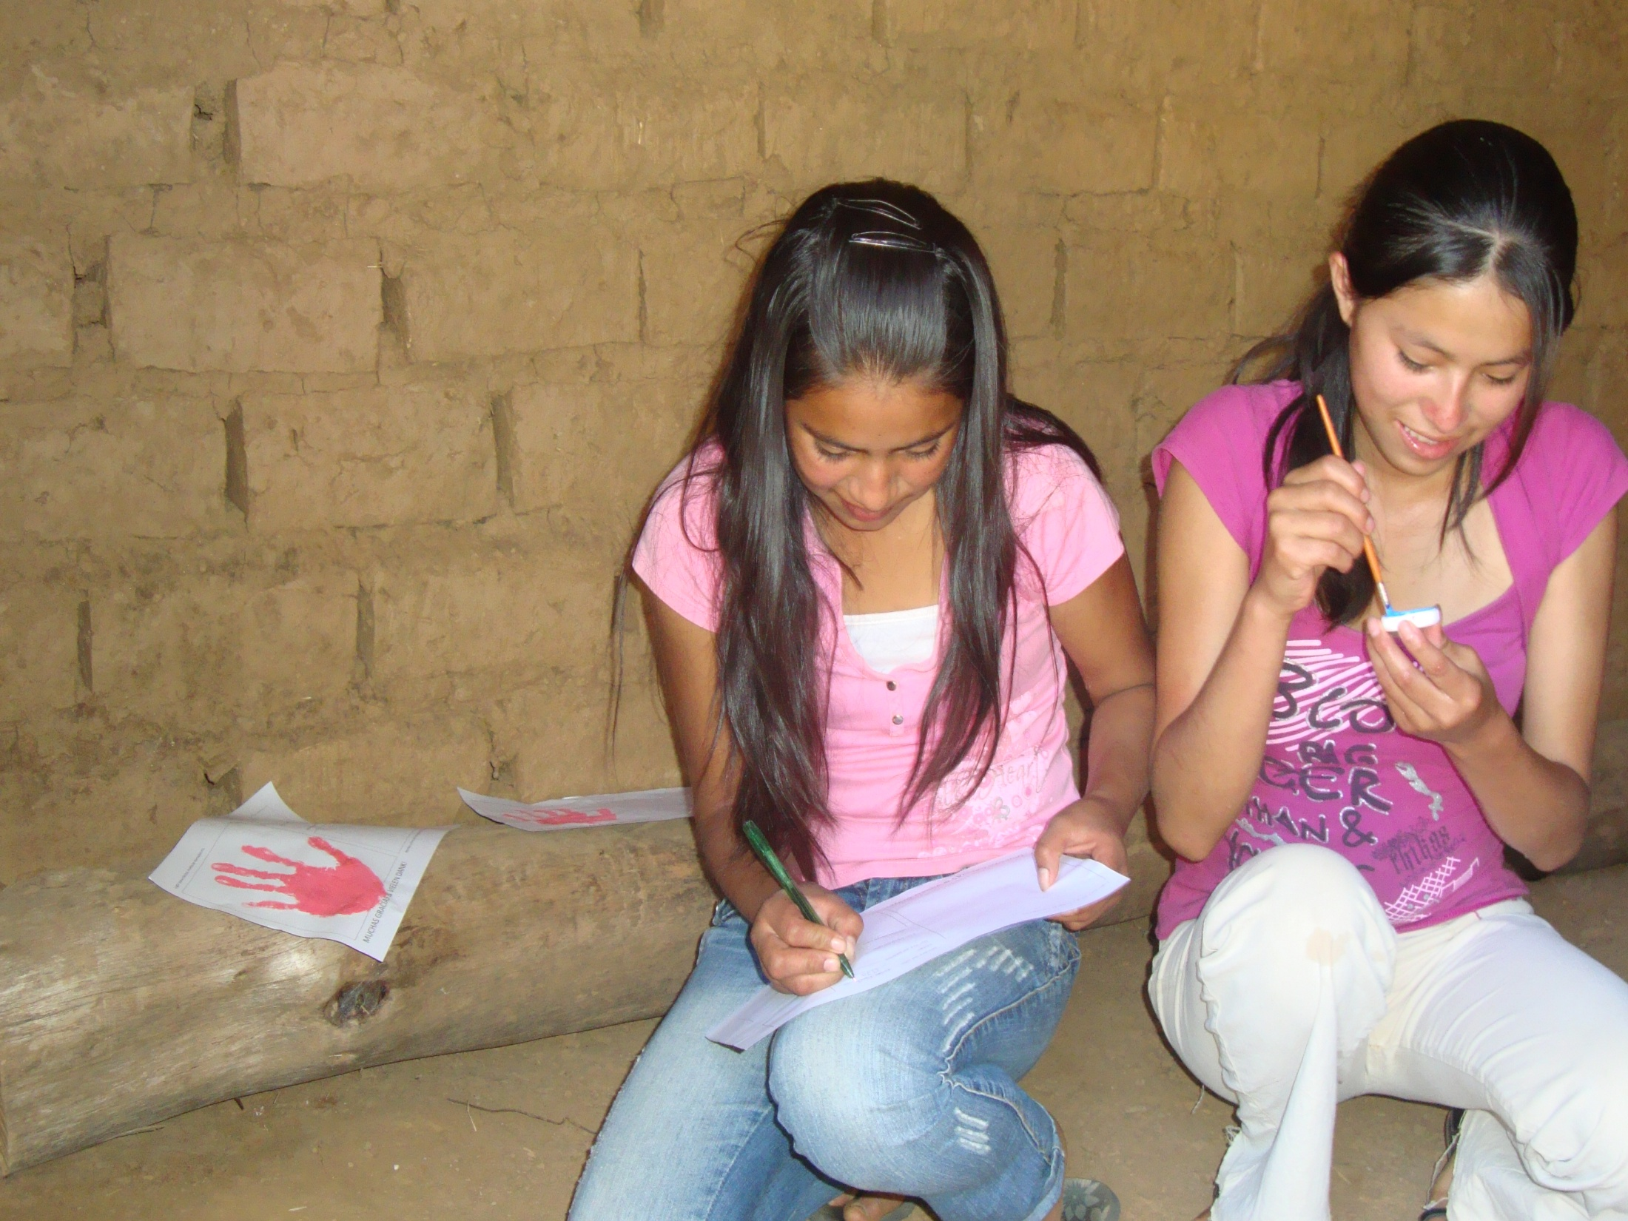
Kontakt zu Pat/innen

Slide 17
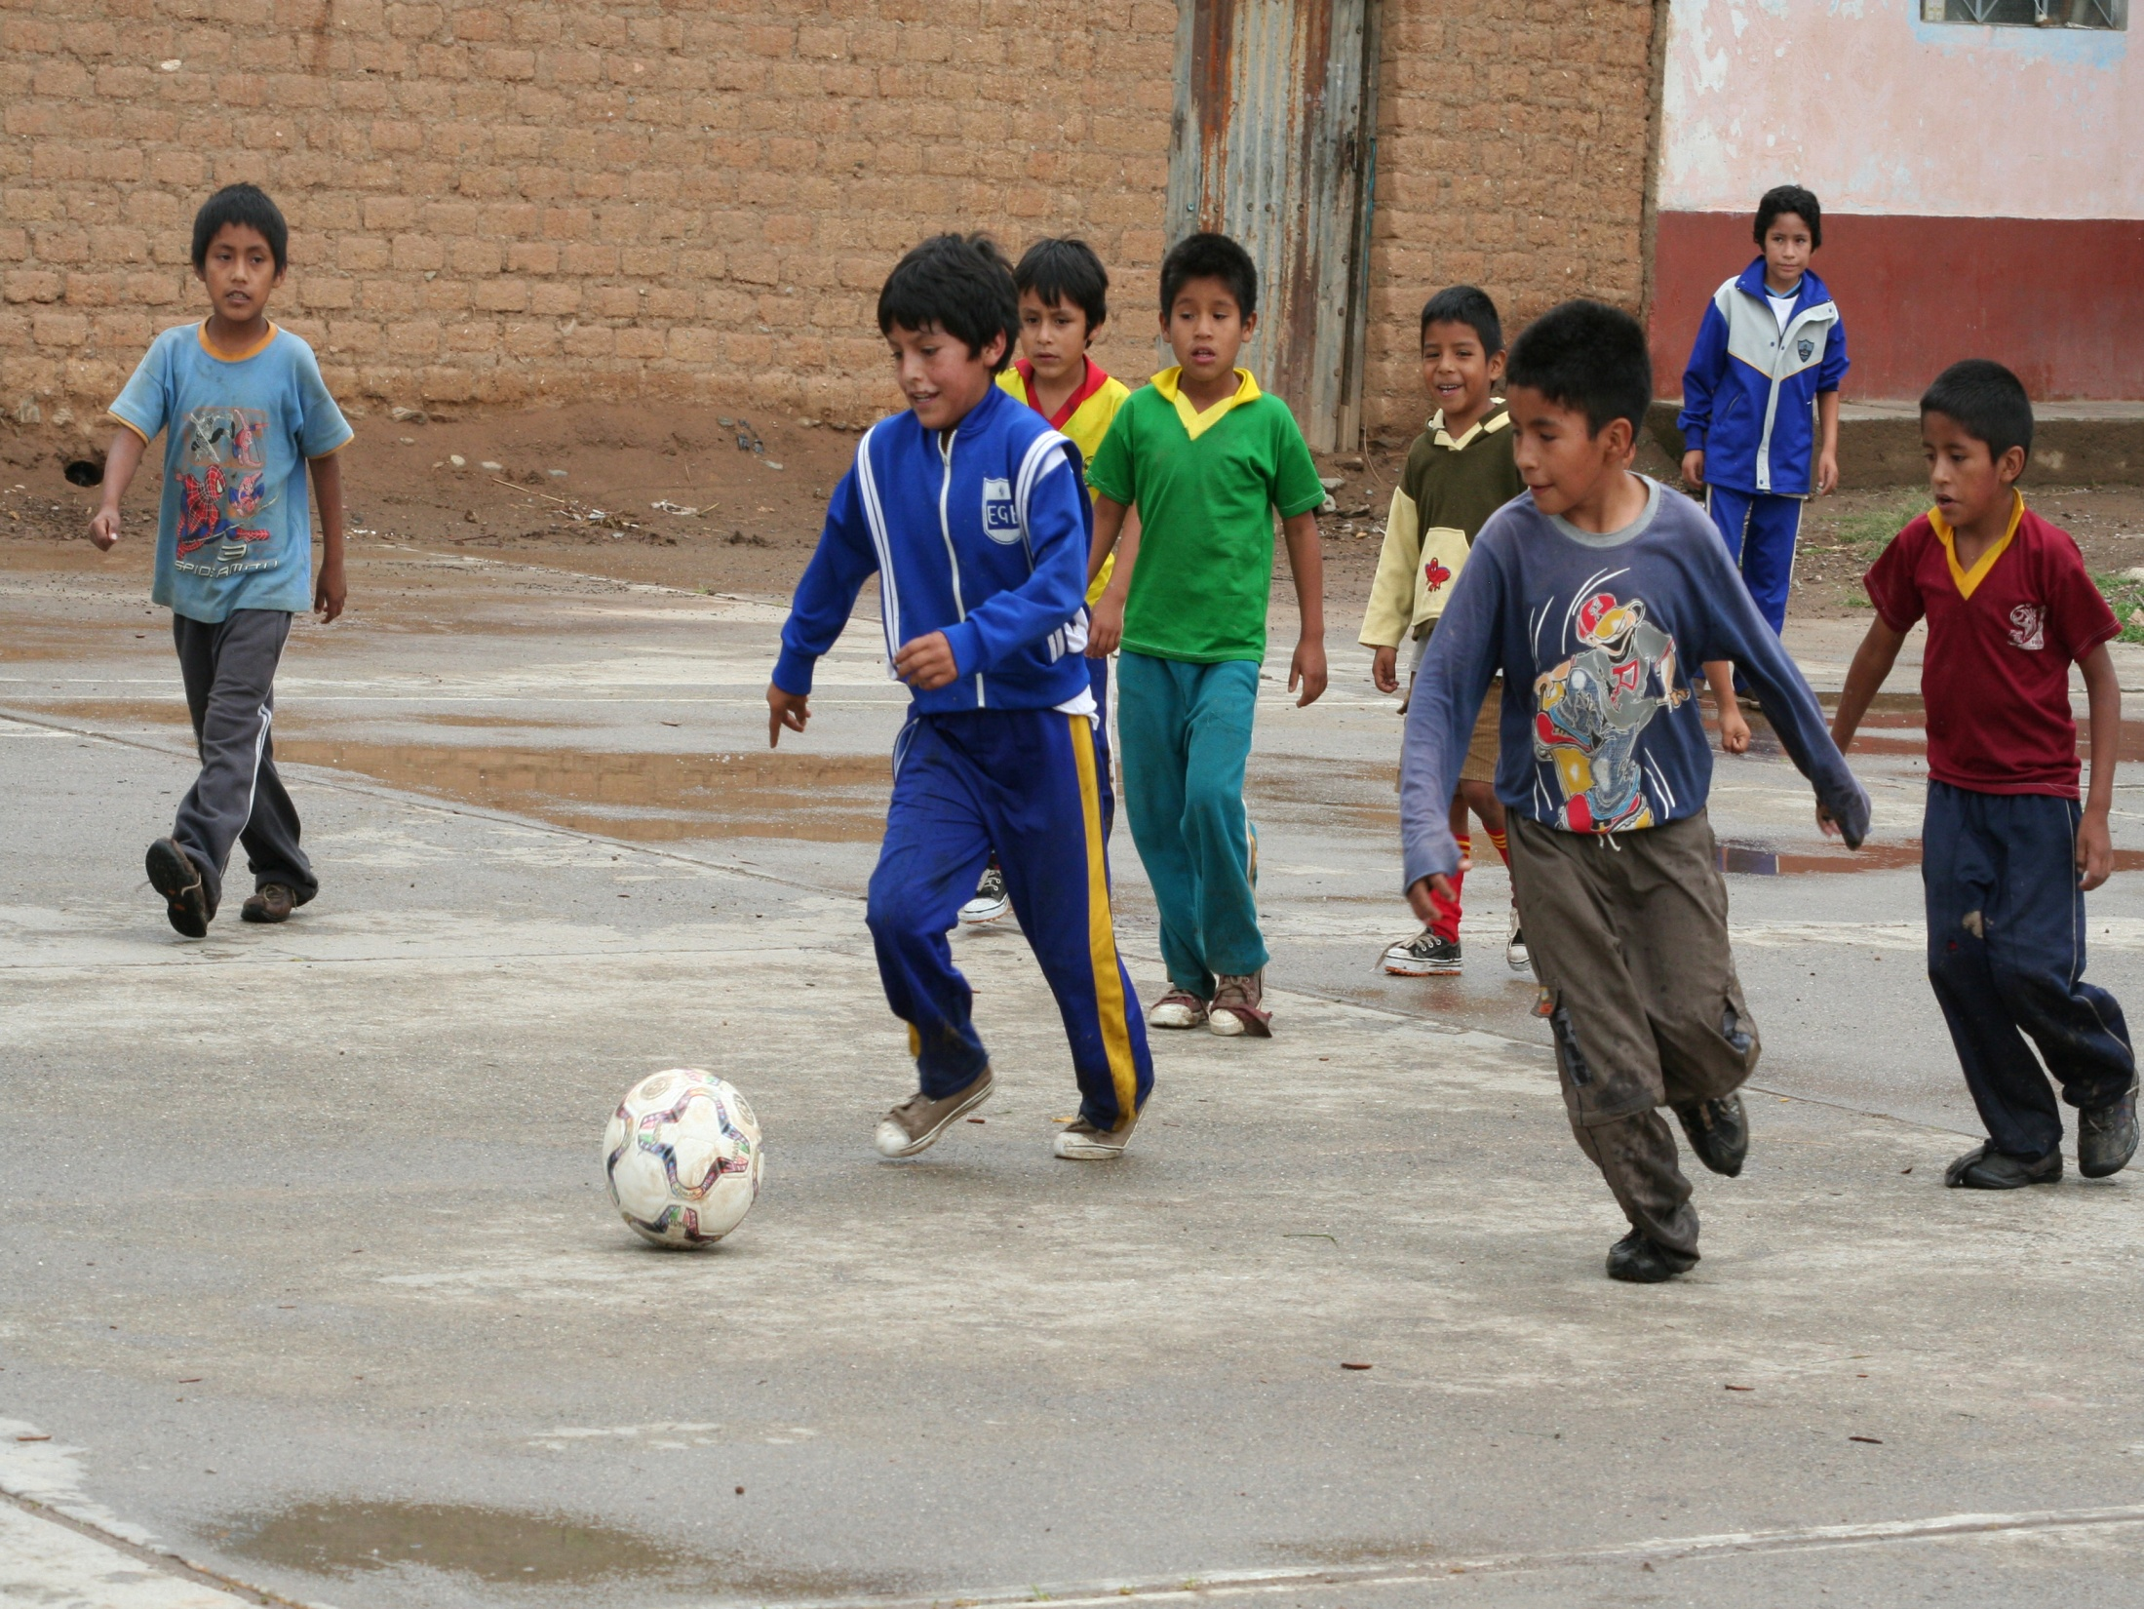
Sport

Slide 18
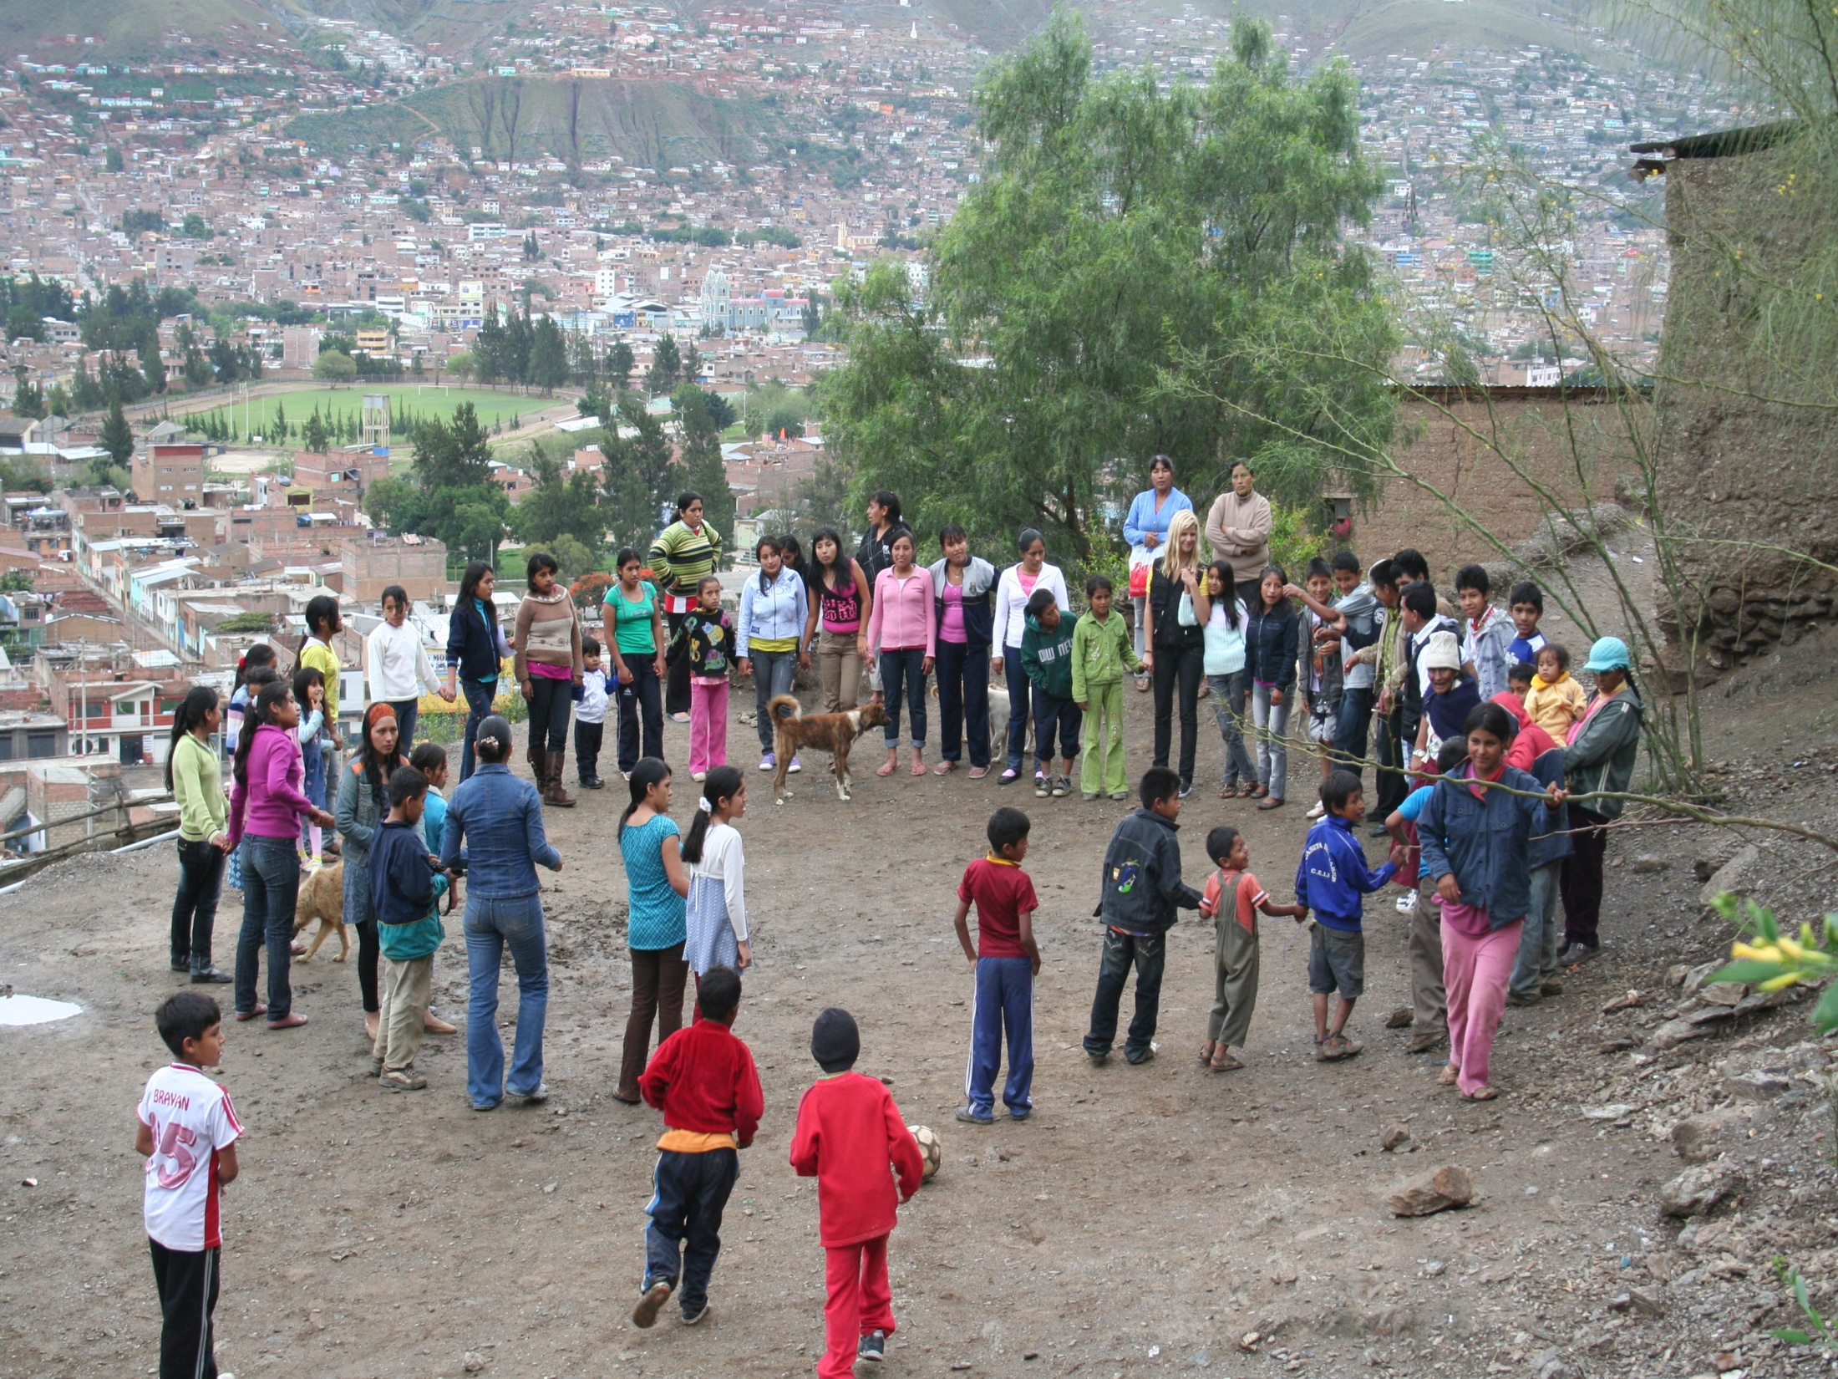
Freizeitgestaltung

Slide 19
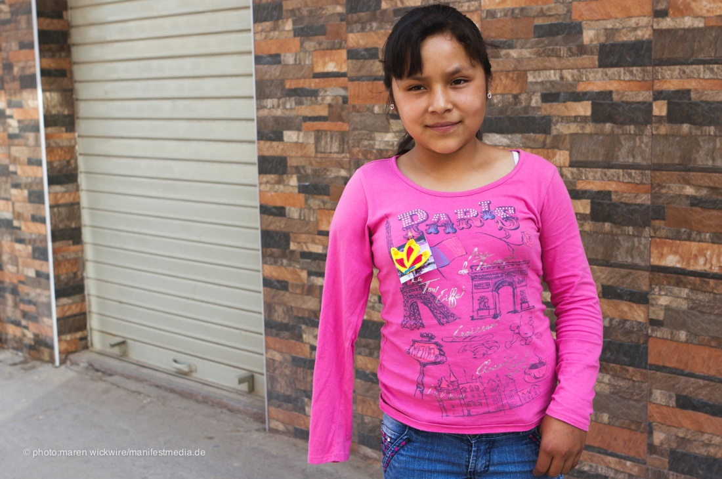
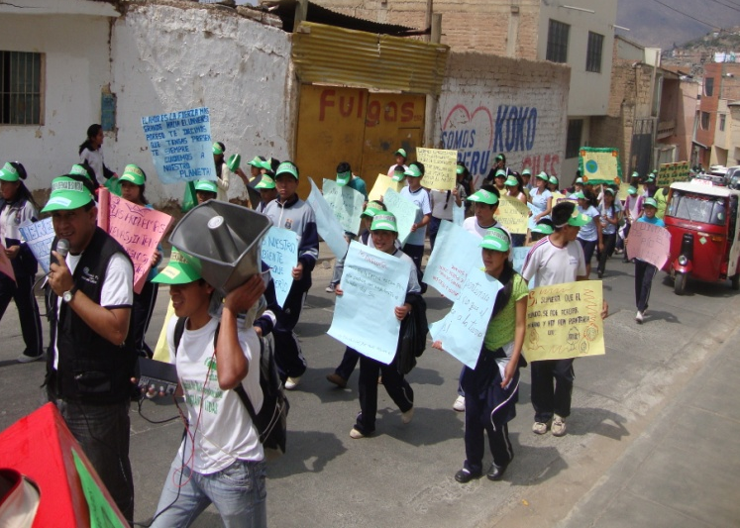
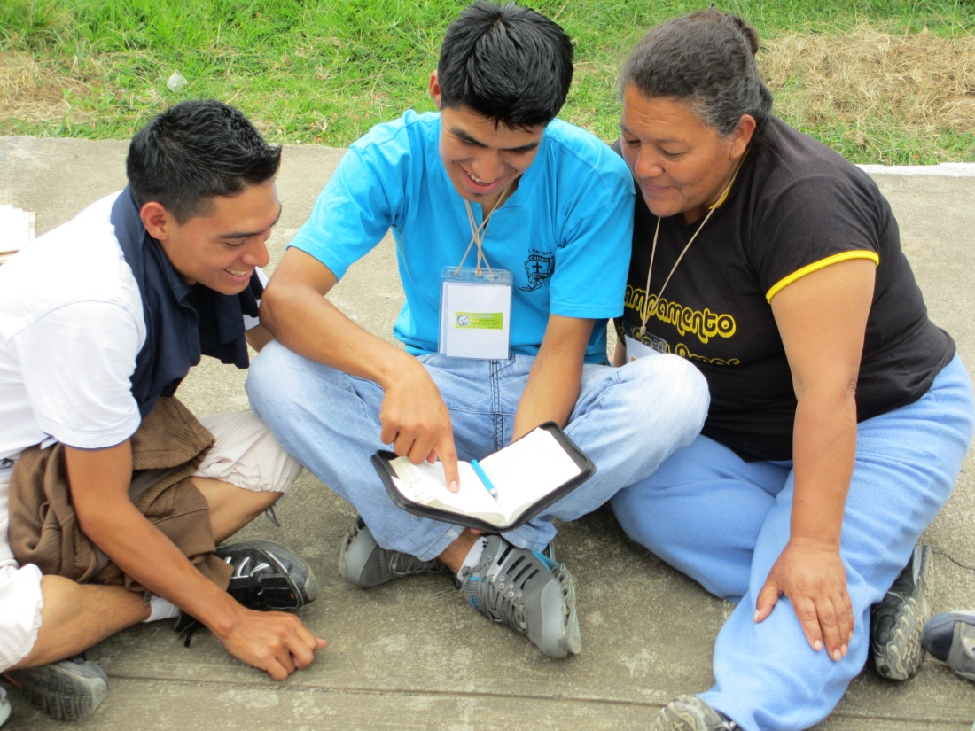
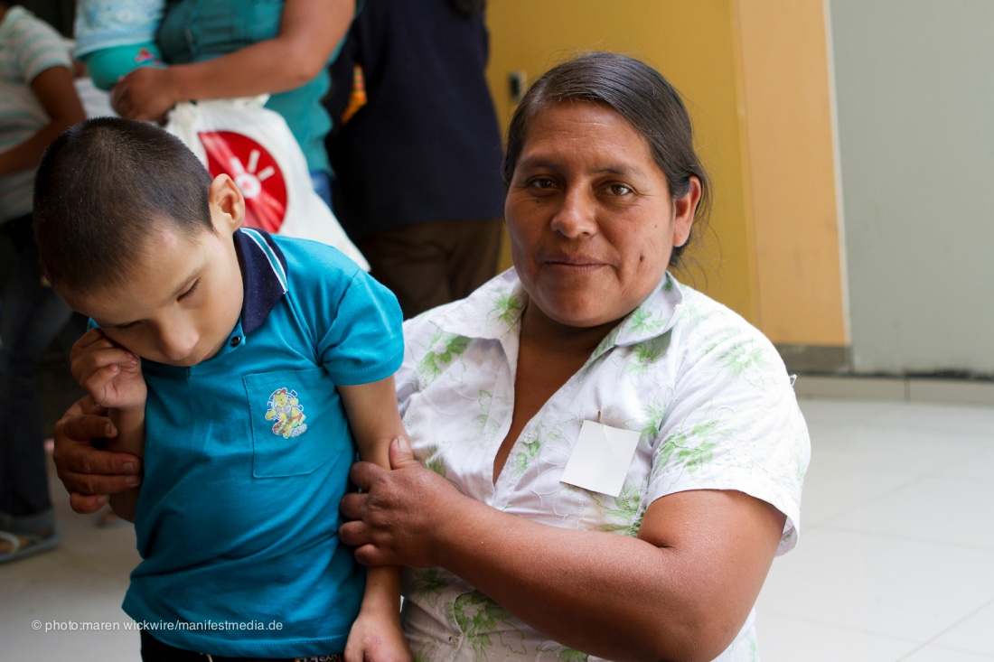
Umwelterziehung
Begleitung von Kindern mit besonderen Bedürfnissen
Nachfolge

Slide 20
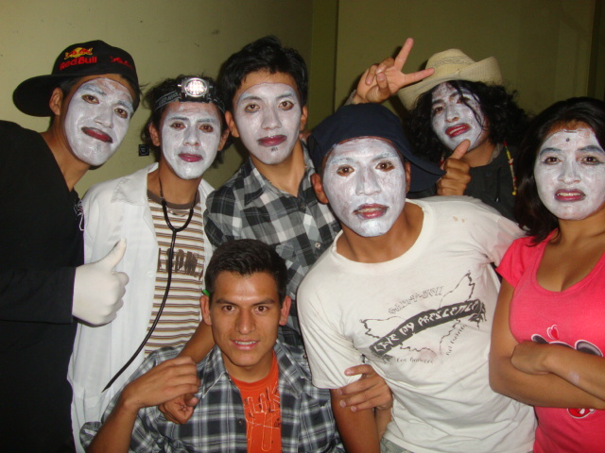
Kreativität

Slide 21
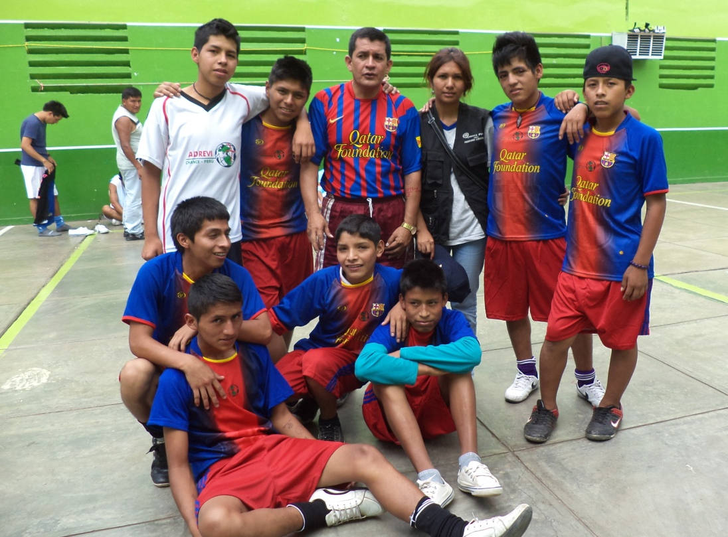
Solidarität

Slide 22
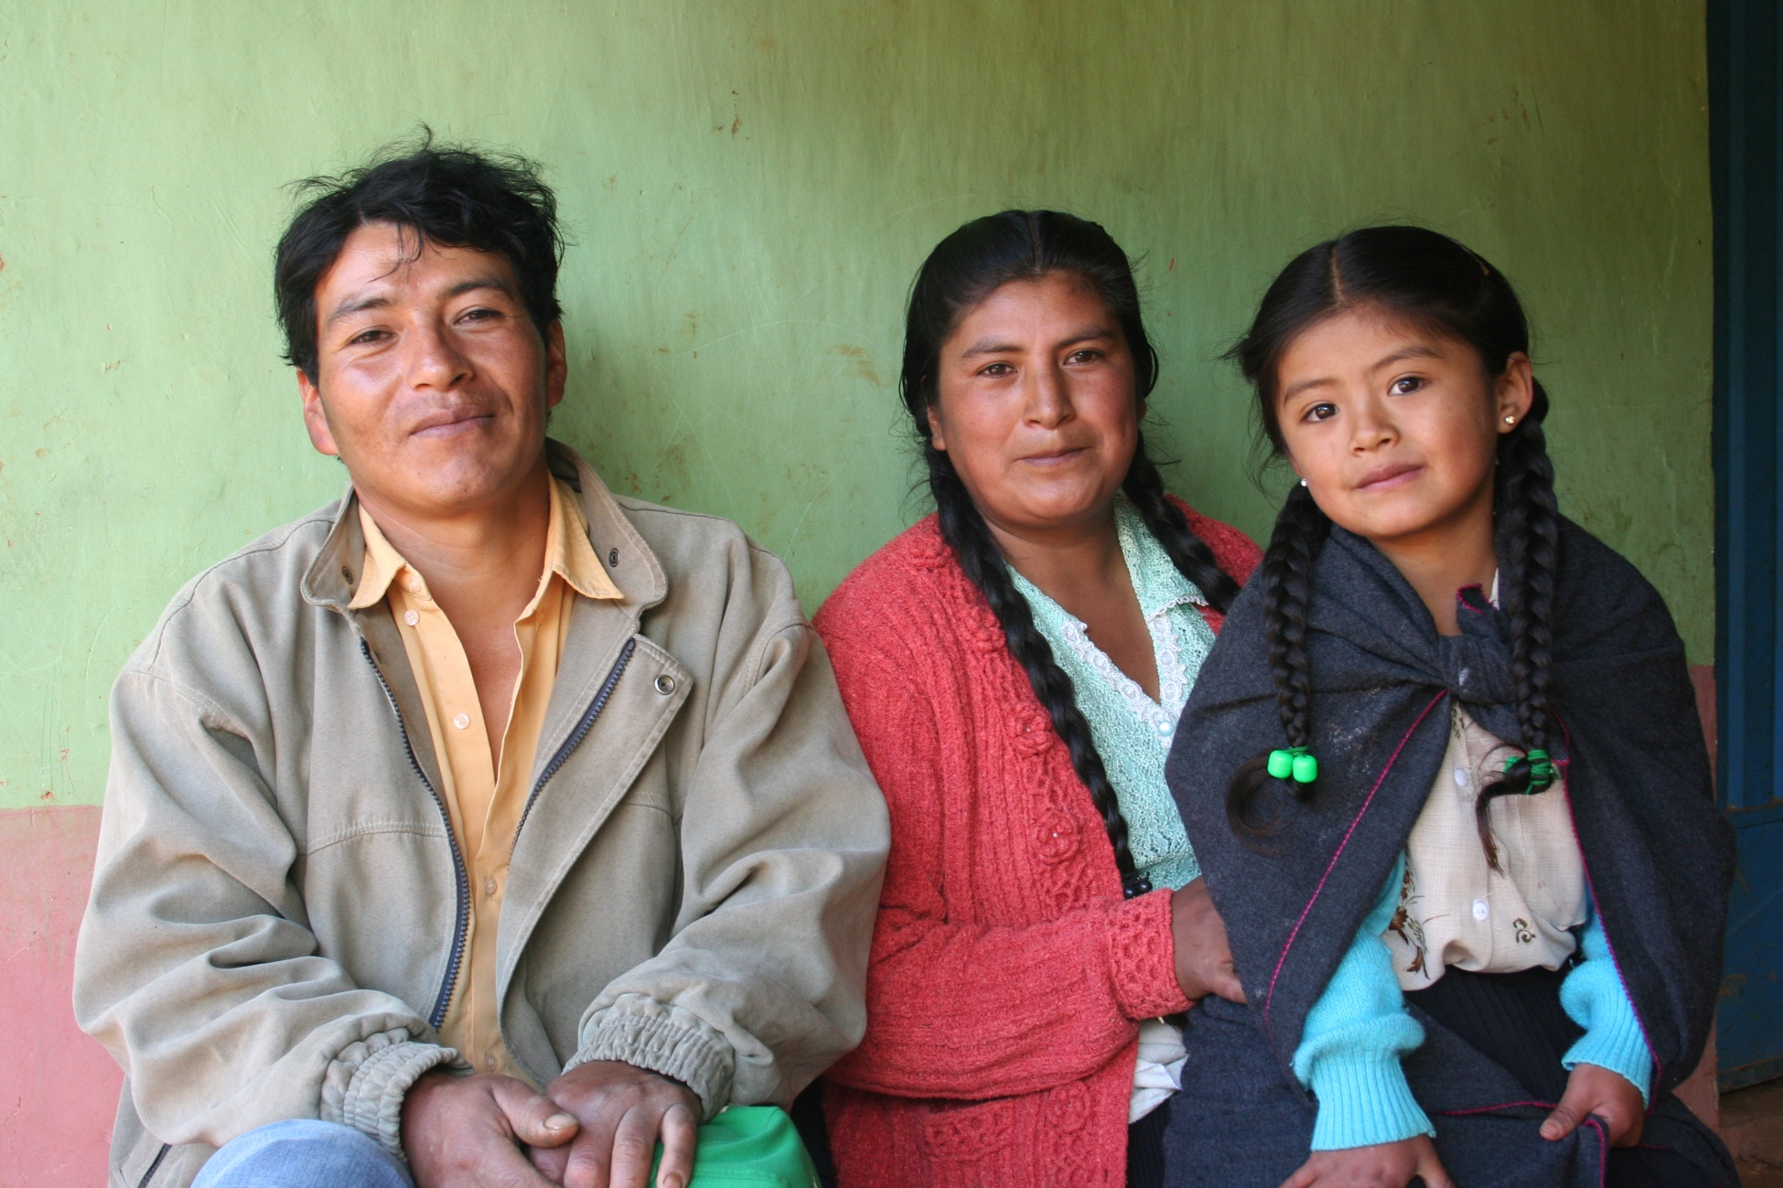
Elternworkshops

Slide 23
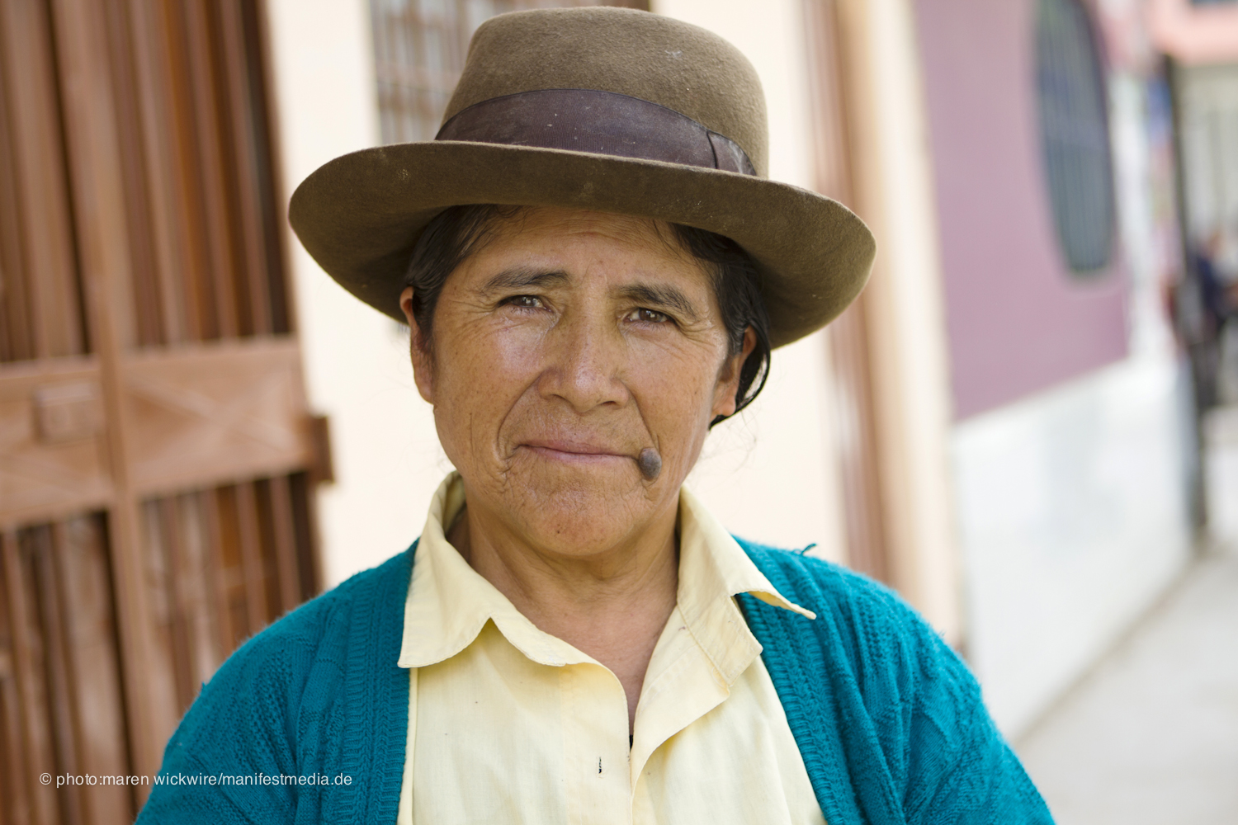
3. Schritt: langfristige Selbsthilfe

Slide 24
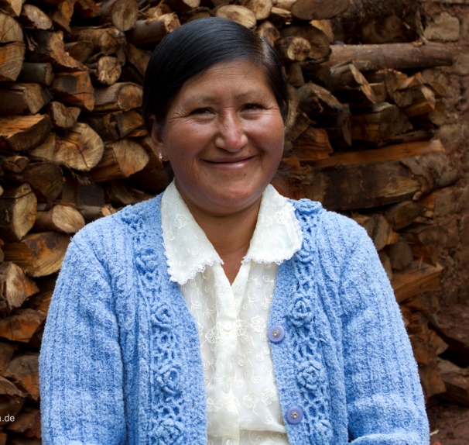
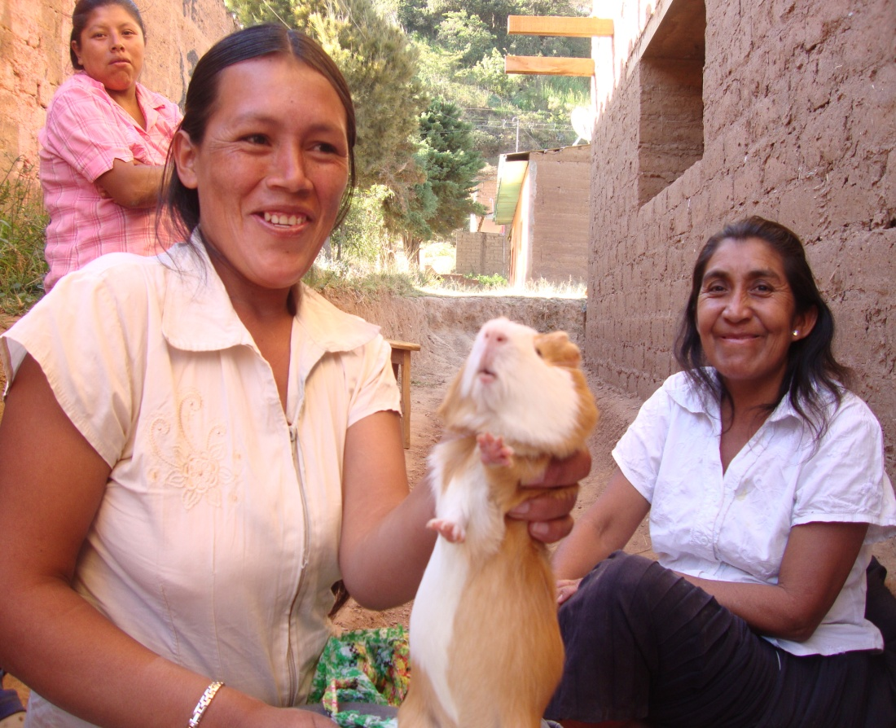
Schnelle Hilfe: Meerschweinchenbank

Slide 25
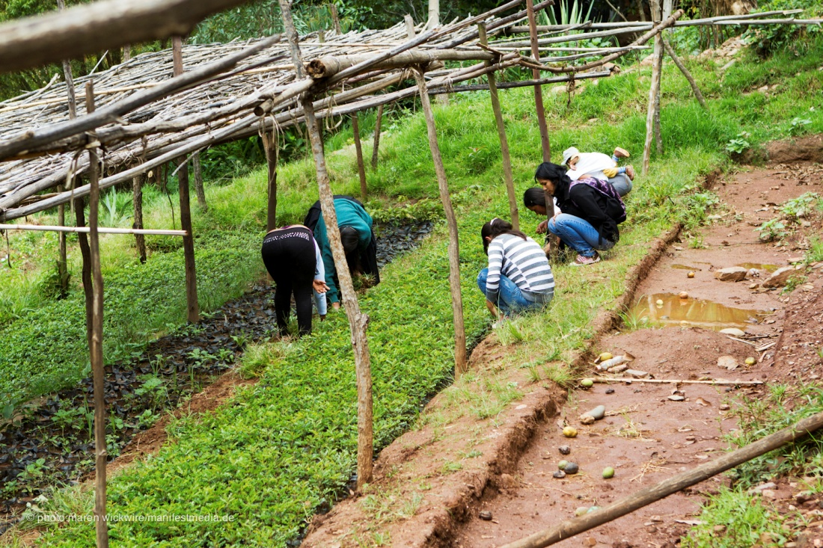
Langfristige Hilfe: Dorf-Baumschulen

Slide 26
€

Slide 27
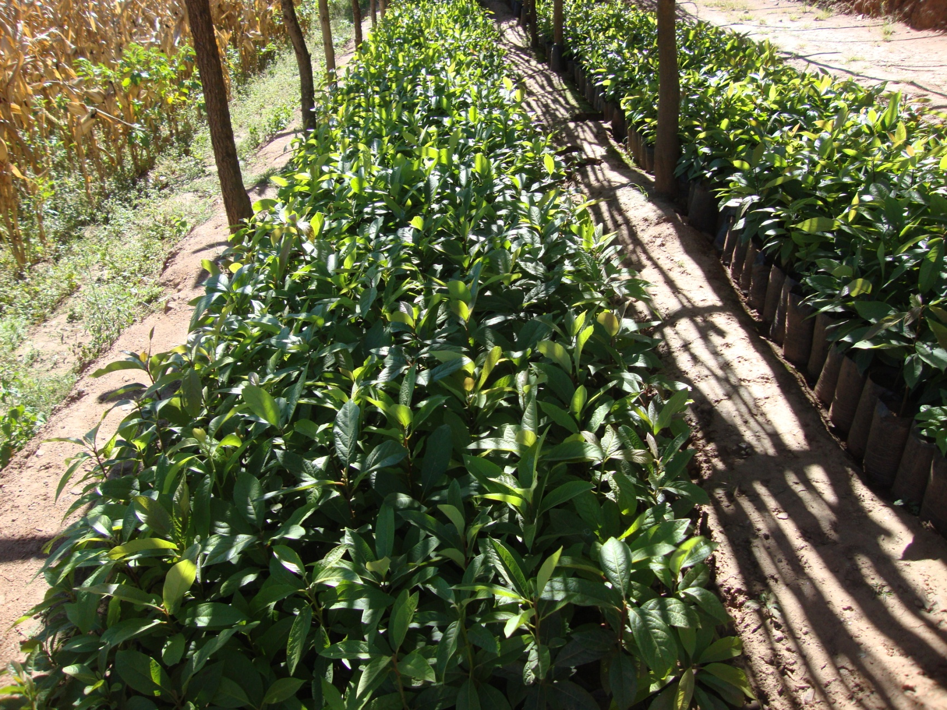
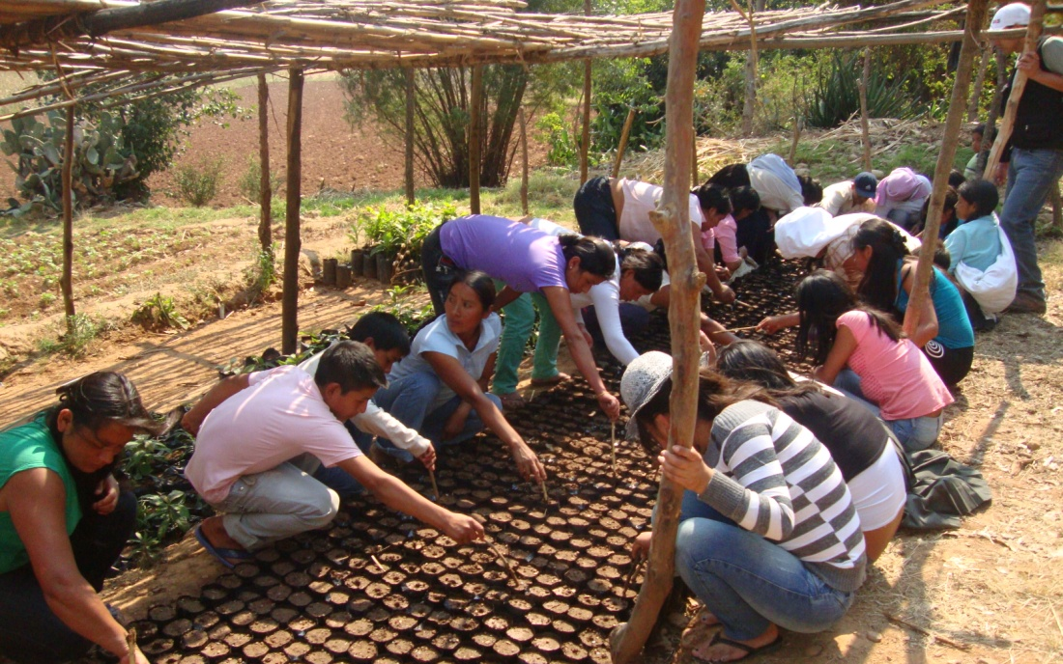
Faena = Gemeinschaftsarbeit
Dorfgemeinschaft
Chance-Peru
Land
Arbeitskraft
Zeit
Fachkräfte
Know-How
Finanzierung

Slide 28
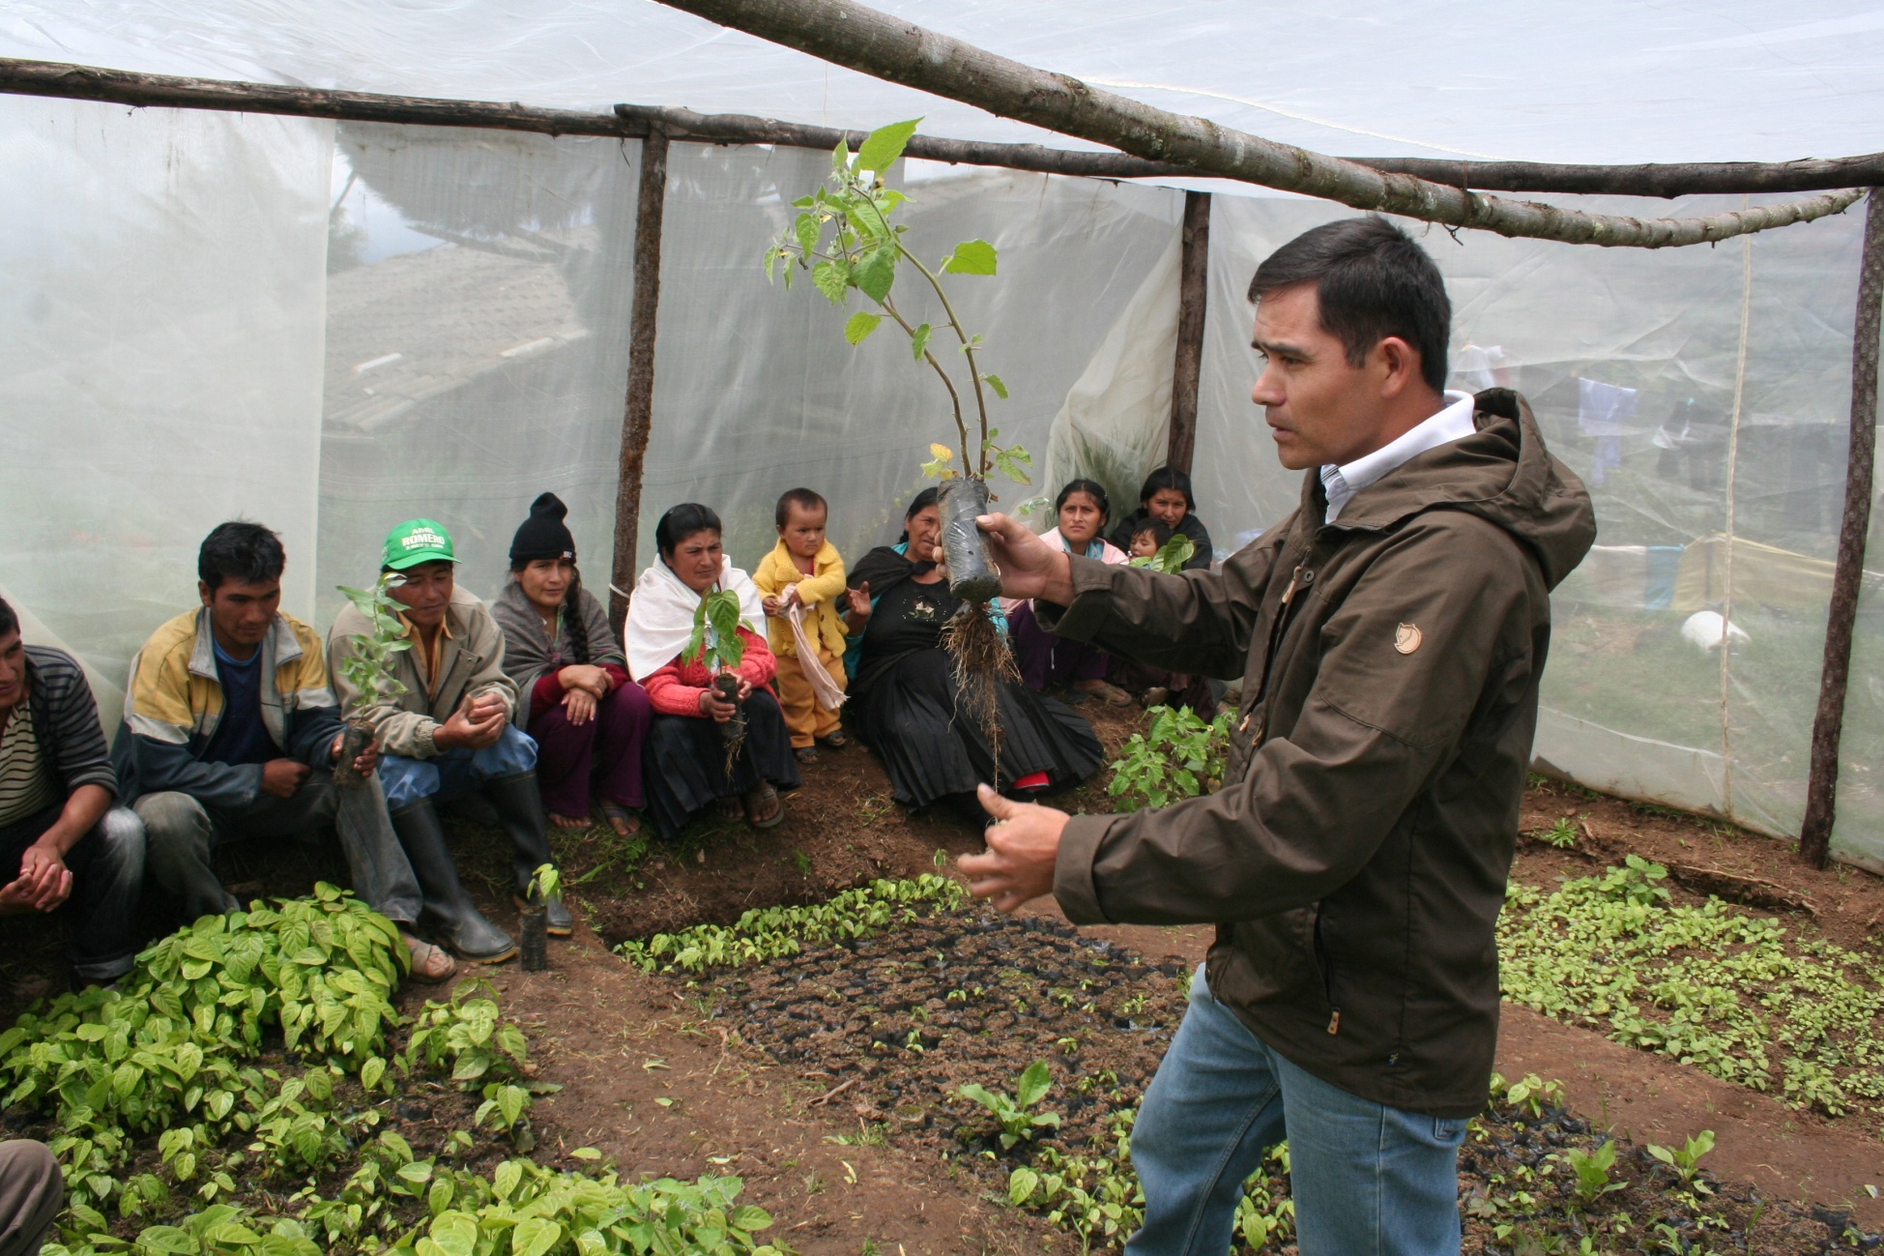
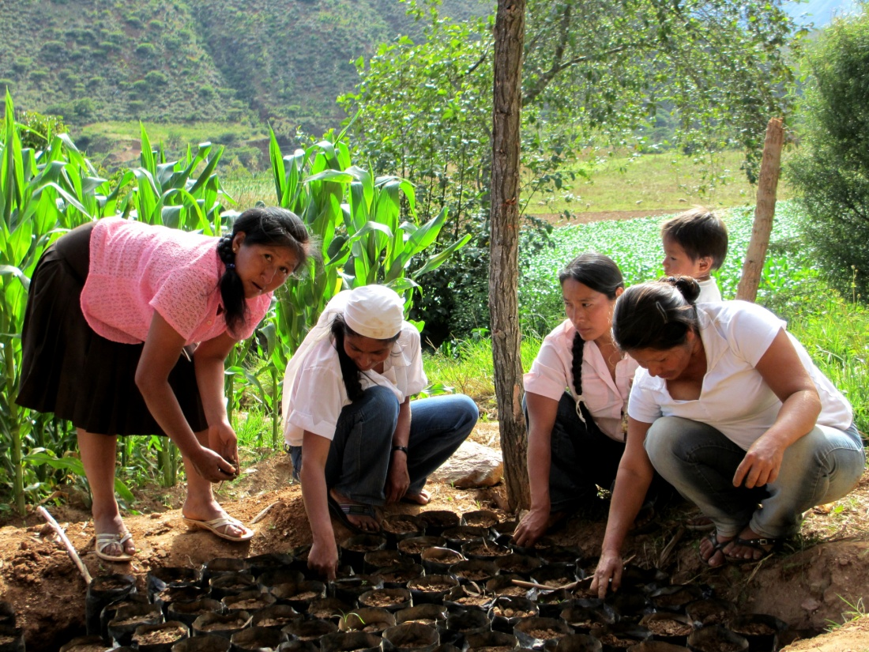
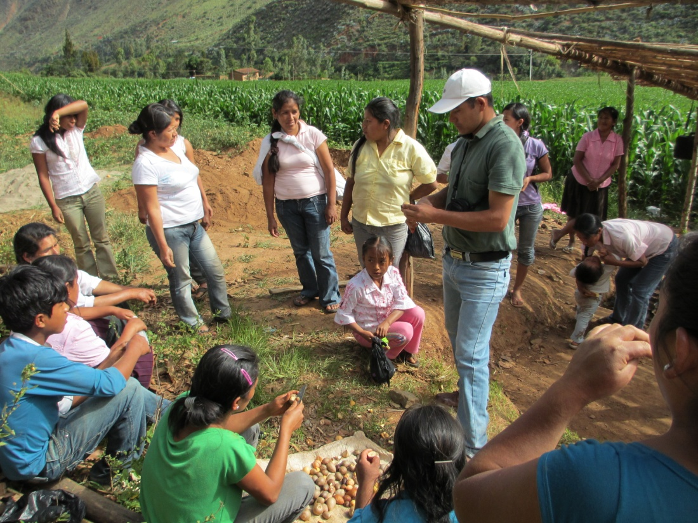
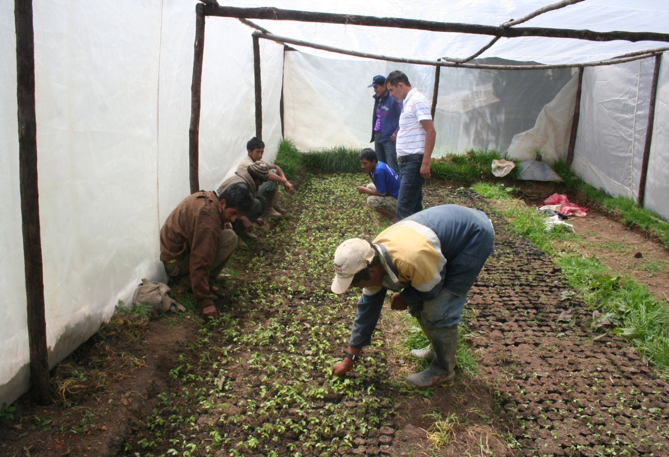
Schulungen

Slide 29
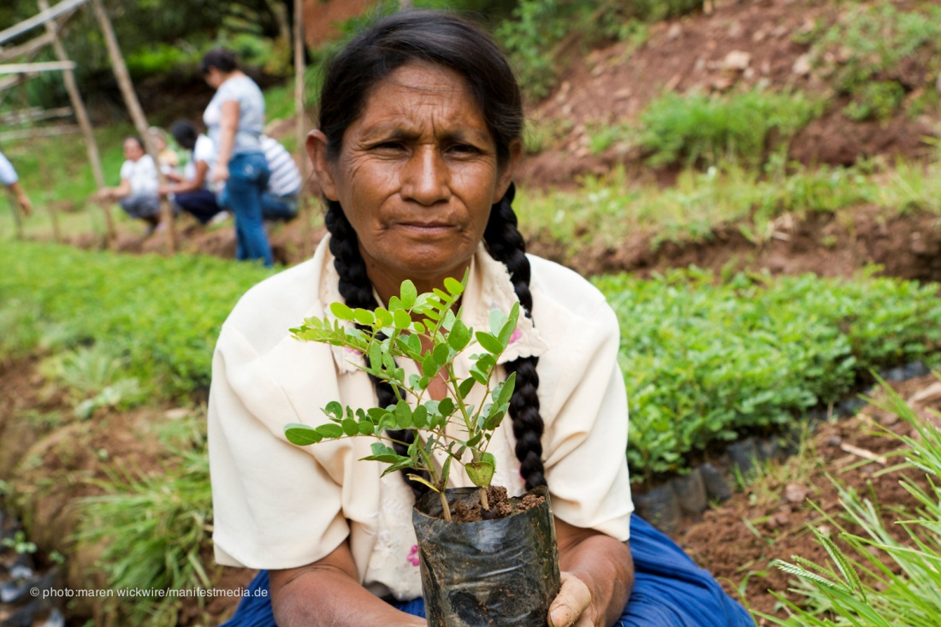
Der Tara-Baum
einheimisch
genügsam
gut vermarktbar
ökologisch
keimt schwer
bis zu 30 € pro Jahr

Slide 30
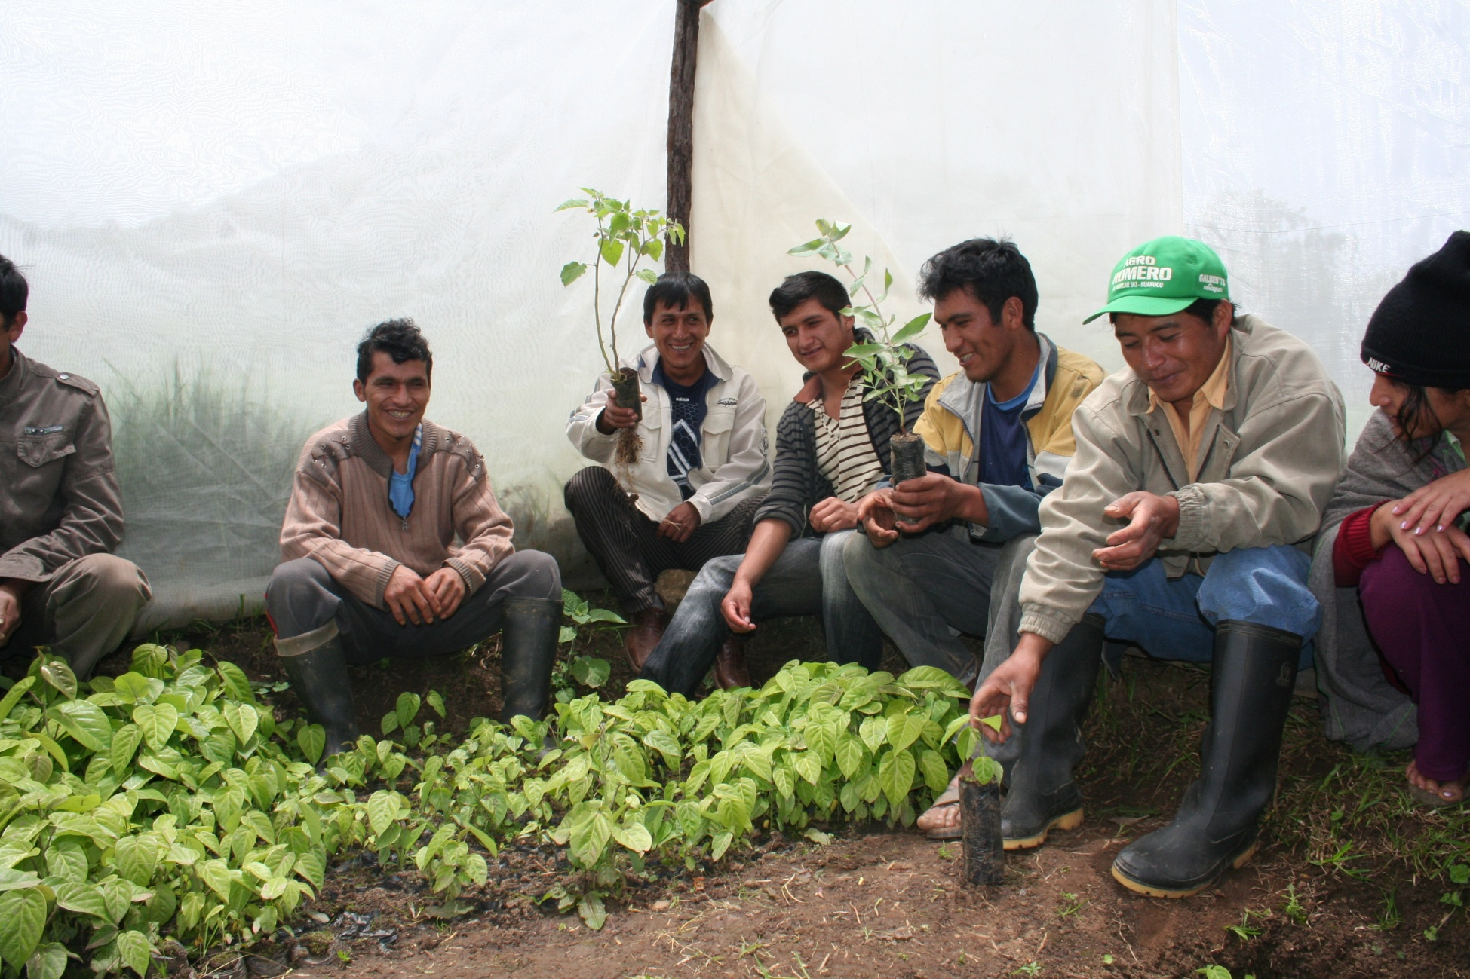
Direkthilfe für Kleinbauern

Slide 31
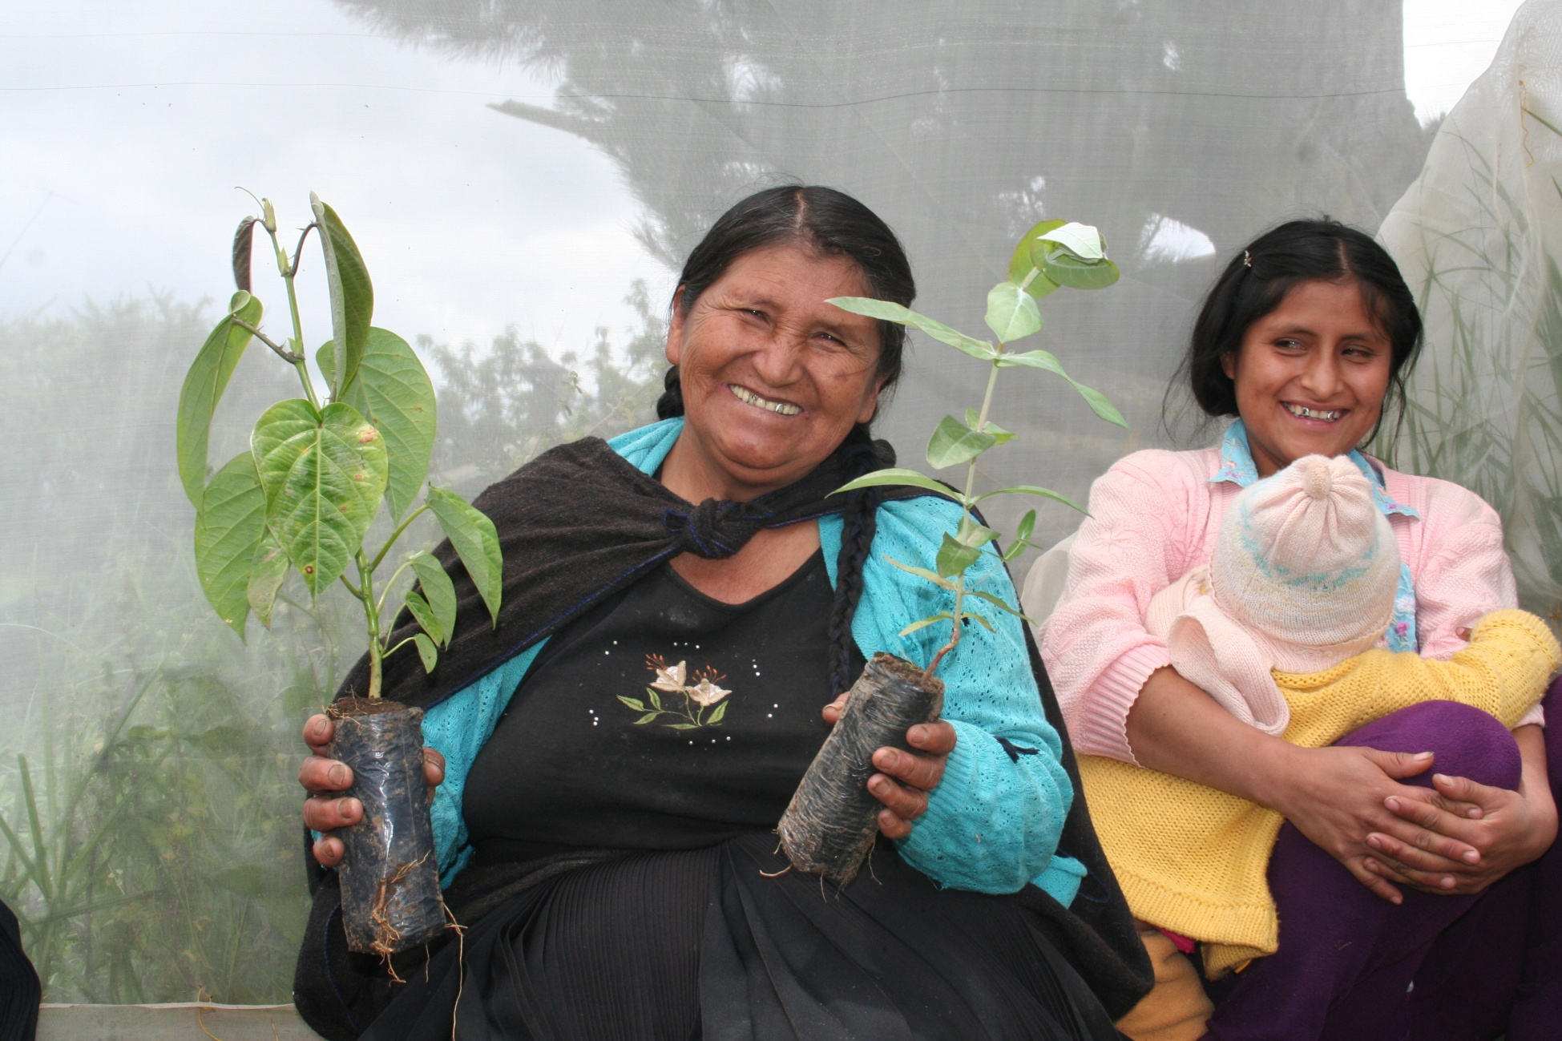

Slide 32
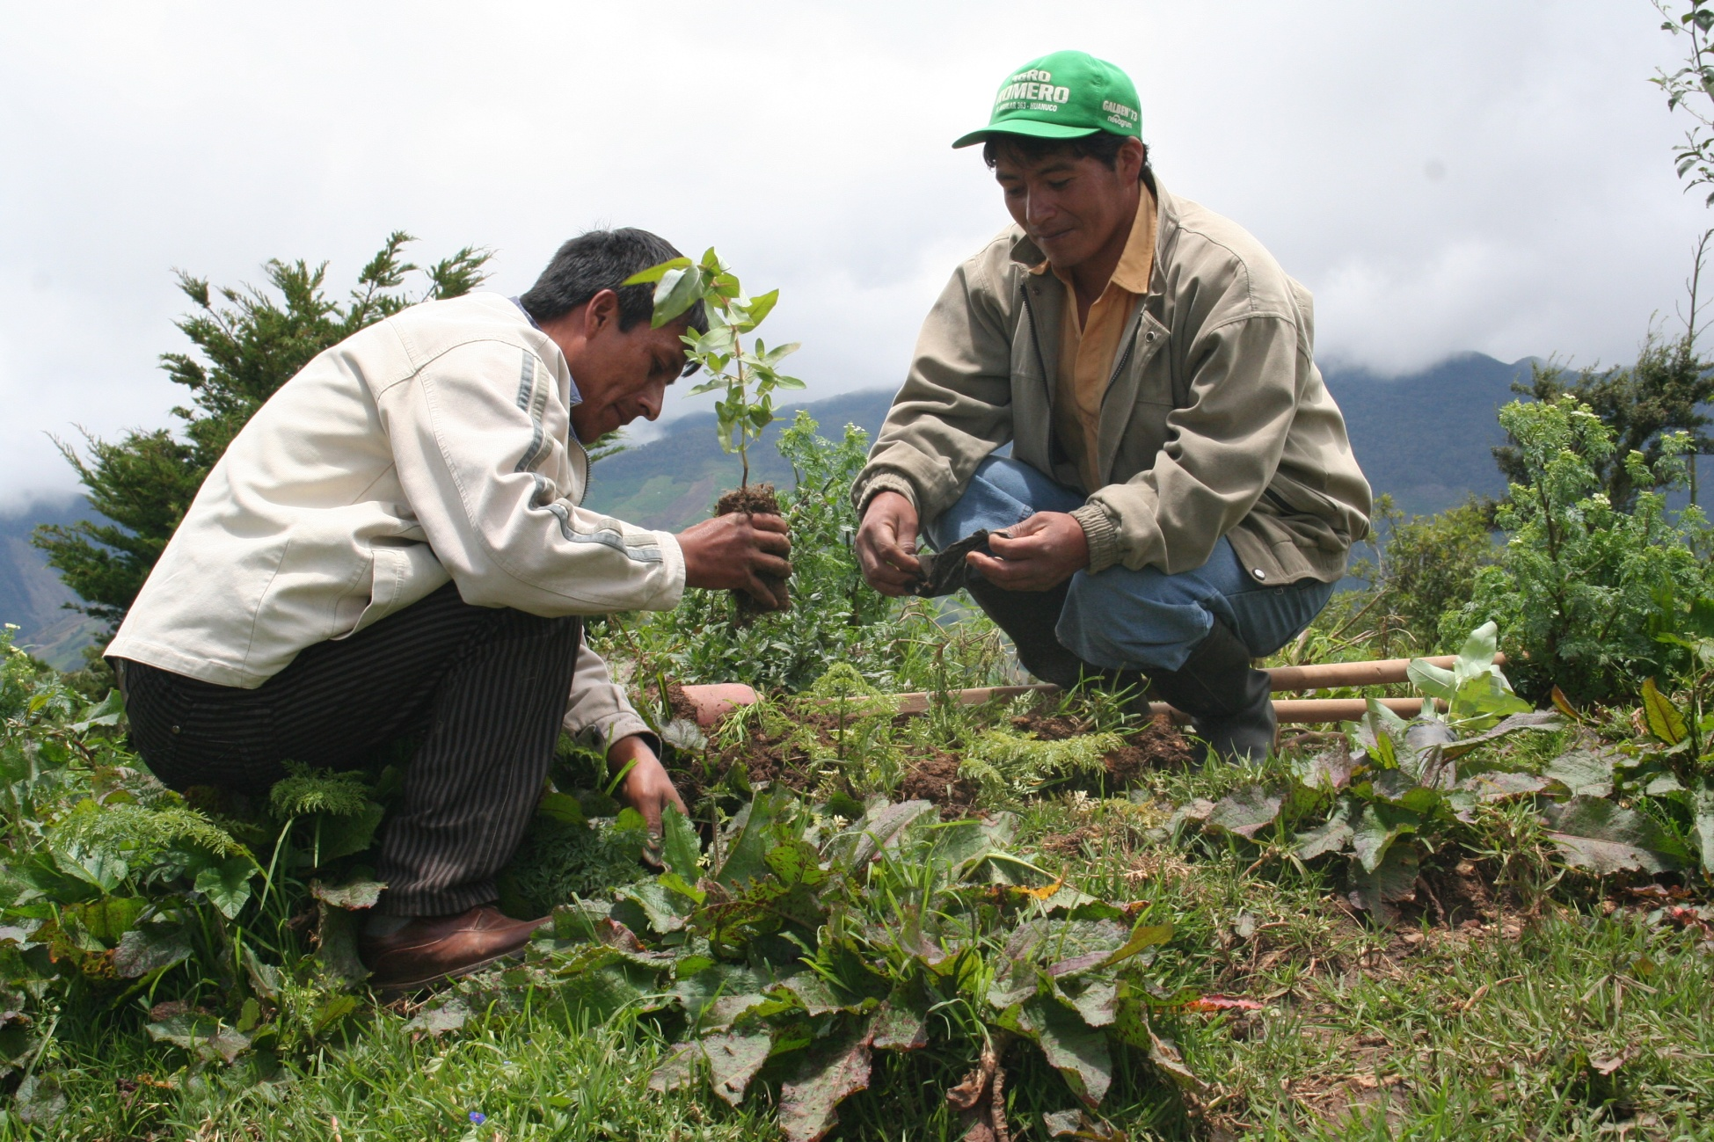

Slide 34
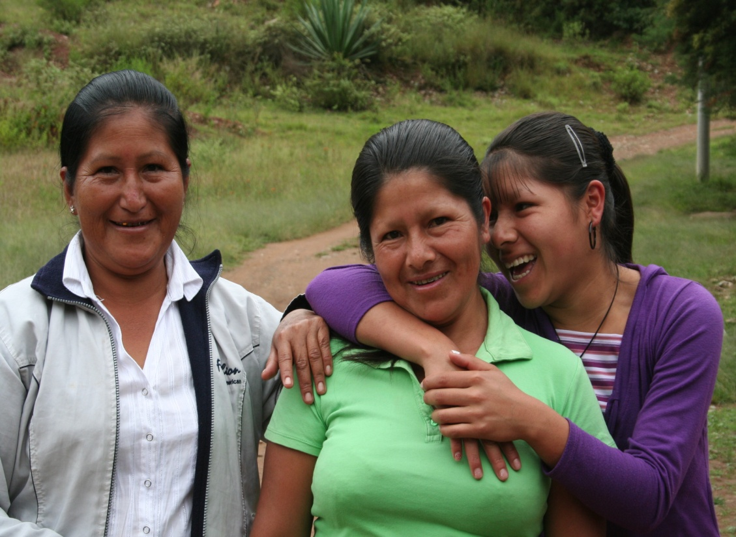
Glückliche Menschen

Slide 35
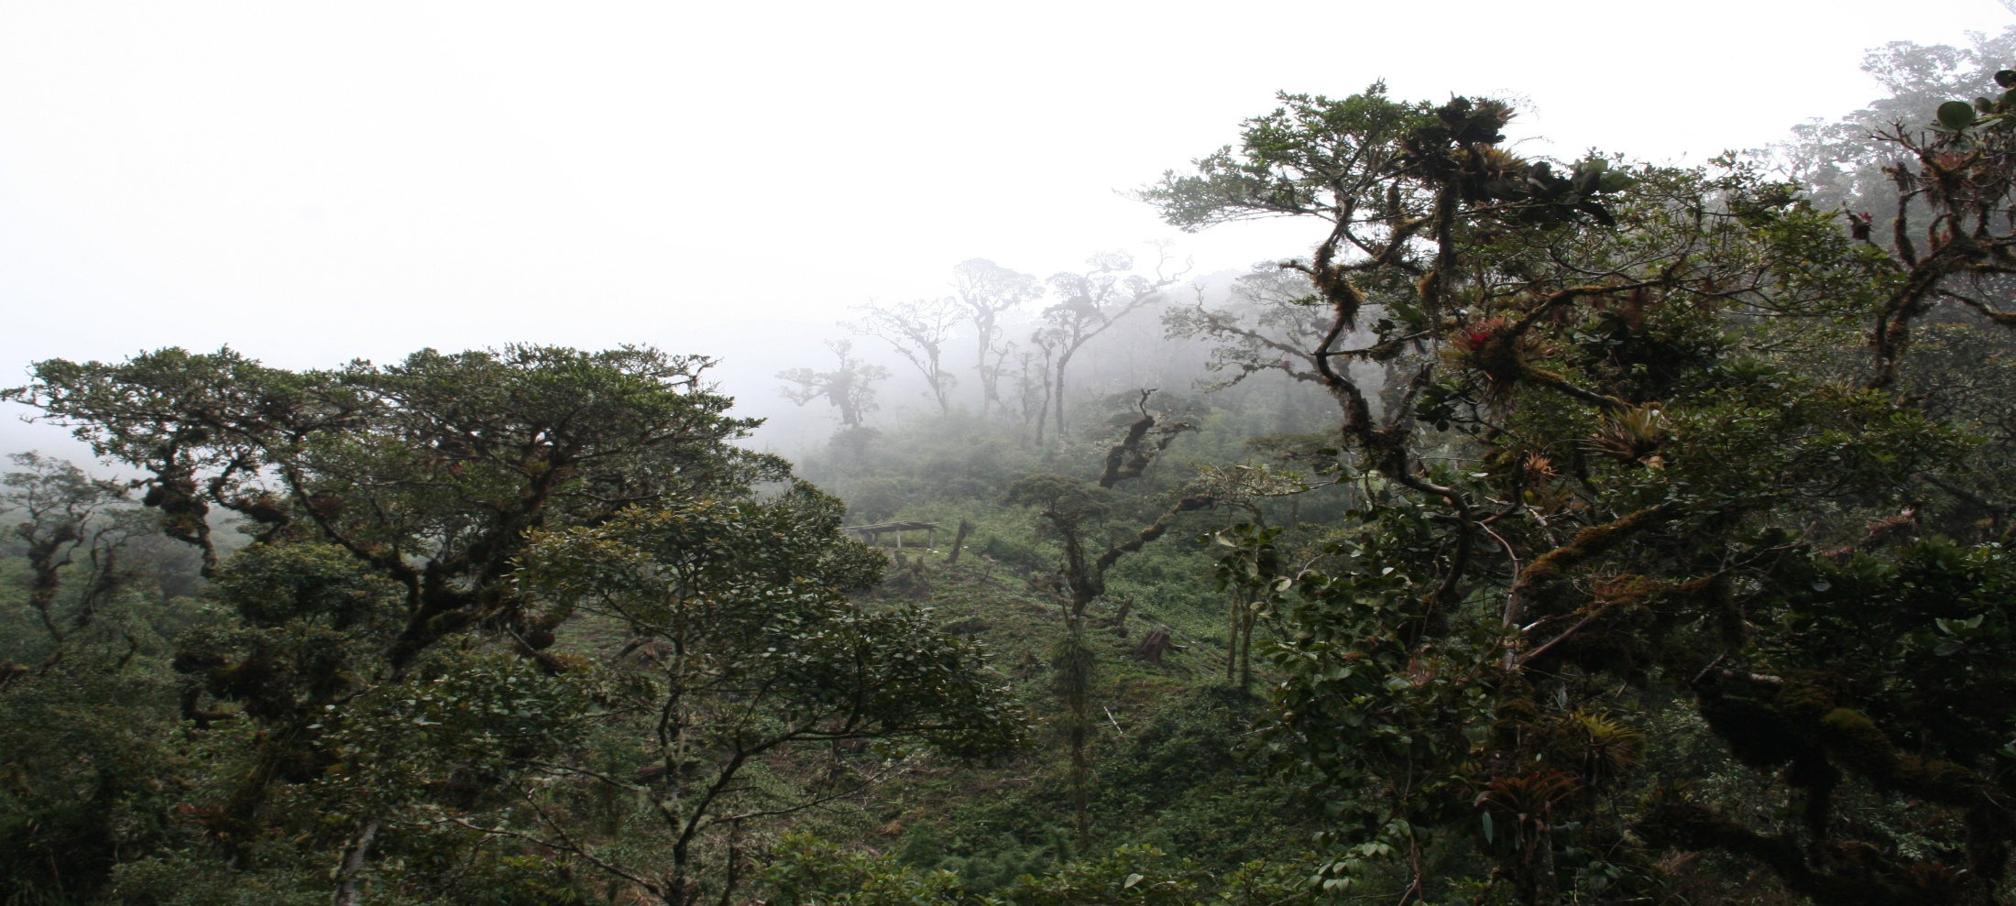
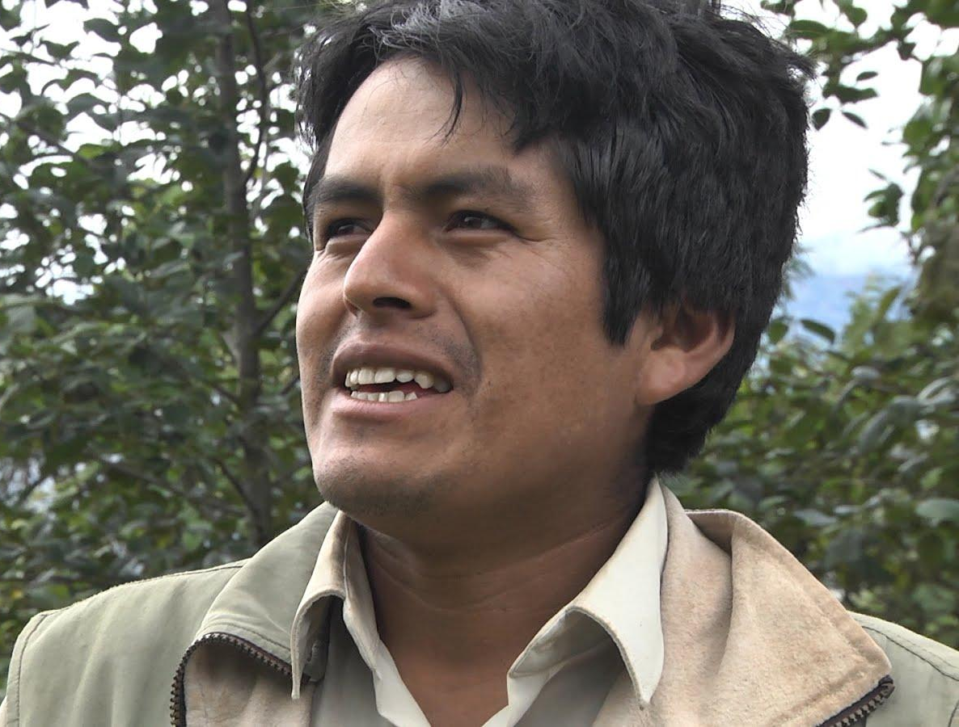
Schutz der natürlichen Wälder
Aufklärung
TV-/Radiospots
Armutsbekämpfung

Slide 36
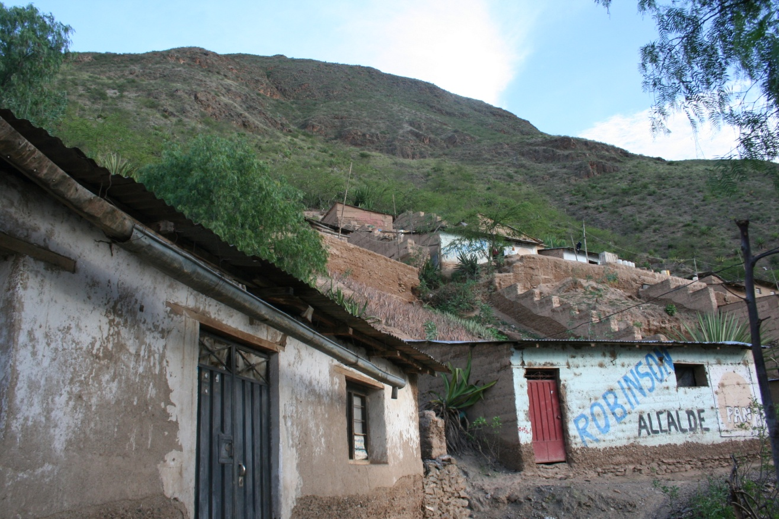
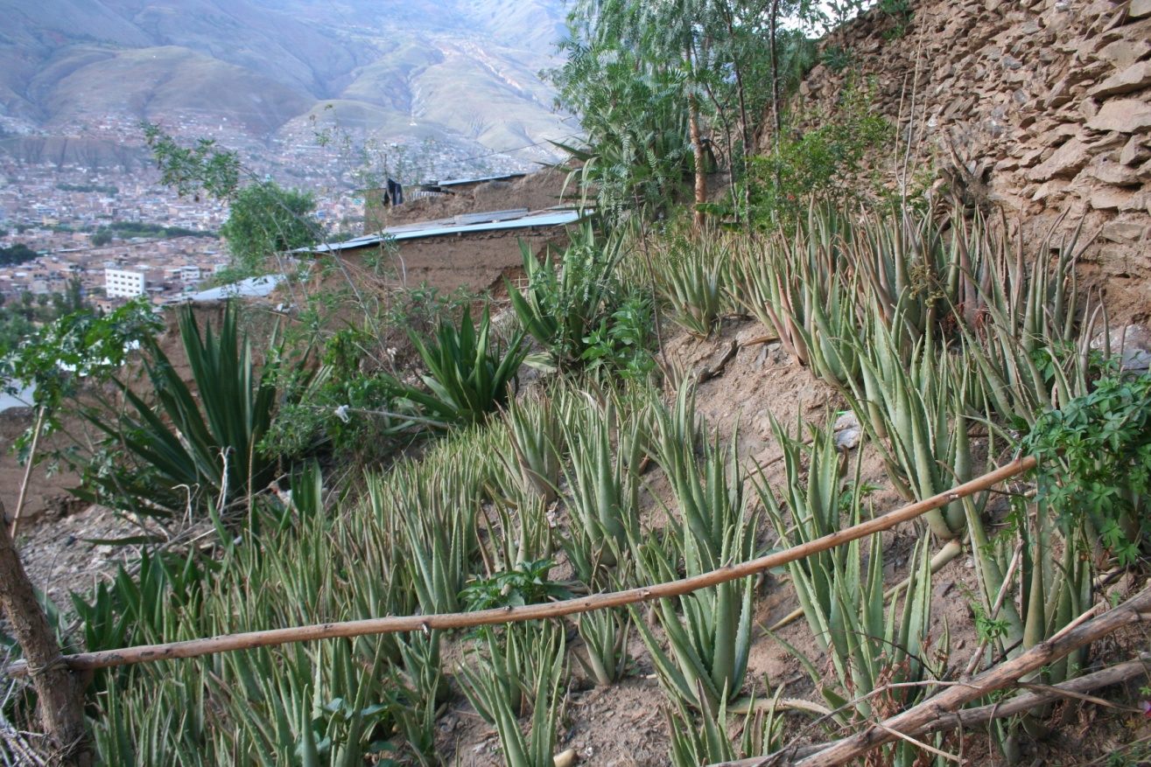
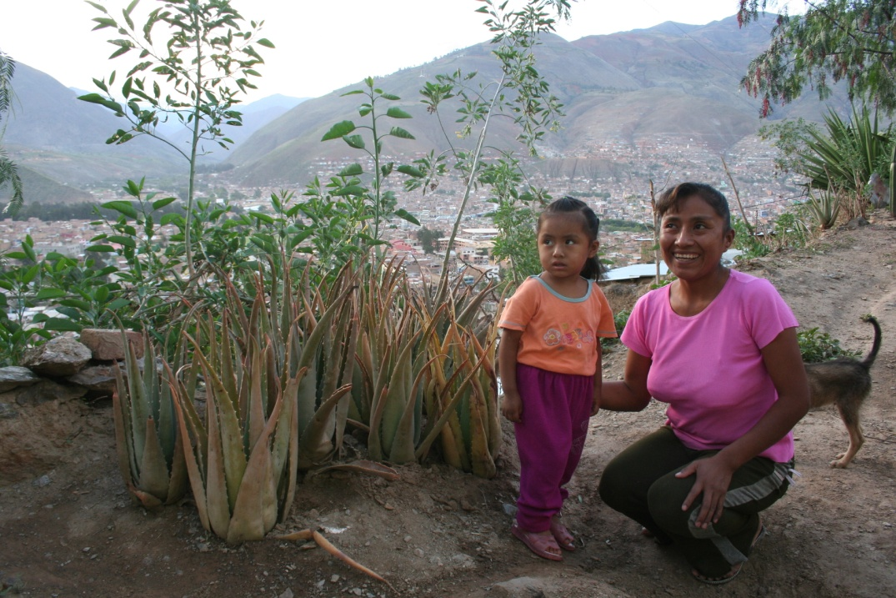
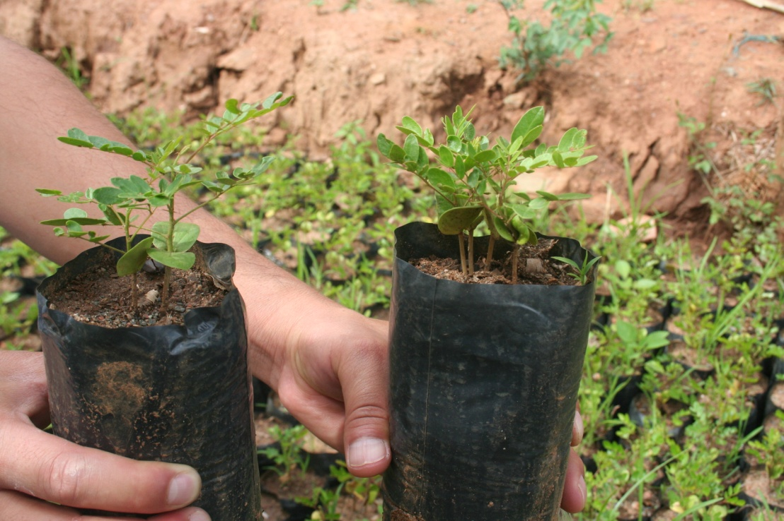
urbane Landwirtschaft in Slums

Slide 37
Patenschaften
Soforthilfe, „reden nicht nur,“ Verbindlichkeit, Vertrauen
Bildung & Begleitung
Frauen, Umwelt, seelische Not, Ansprechpartner, Mission
+
Bio-Landwirtschaft
Baumschulen, Kleintiere, Ackerbau
+
Umwelt
Aufforstung, Aufklärung, Boden, Wasser
+
Nachhaltige Entwicklung
lebenswerte und würdevolle Zukunft für ganze Dörfer

Slide 38
www.chance-international.org
www.chanceaktuell.wordpress.com
facebook.com/chanceinternational

